Slide 1
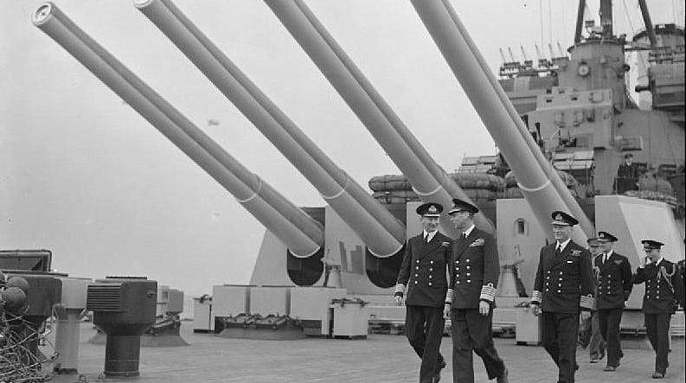
ΠΥΡΟΒΟΛΙΚΗ
ΔΙΑΛΕΞΗ 3
H Εξέλιξη του Ναυτικού Πυροβολικού: βασικές έννοιες & θεμελιώδεις αρχές
The Evolution of Naval Gunnery: Basic concepts & fundamental principles
Αντιπλοίαρχος Χ. Μενύχτας ΠΝ
B.Sc, MA_{IR}, M.Sc, LL.B, MA_{DS}

Slide 2

ΔΟΜΗ ΜΑΘΗΜΑΤΟΣ
ΕΙΣΑΓΩΓΗ
  Γνωριμία
  Επεξήγηση διαγράμματος ύλης
  Διαπίστωση επιπέδου γνώσεων
ΕΠΑΝΑΛΗΨΗ ΒΛΗΤΙΚΗΣ
  Έλεγχος γνώσεων
  Υπενθύμιση βασικών εννοιών
ΕΞΕΛΙΞΗ ΠΥΡΟΒΟΛΙΚΗΣ
  Εξέλιξη R_{firing} και P_{hit}
  Αλληλεπίδραση ναυτικού πυροβολικού και ναυπηγικής
  Το πρόβλημα του πυροβολικού
  Παράμετροι αποτελεσματικότητας πυρών-ικανότητα Αξκού ΠΒ
  KPIs
  Central Fire Control Elements
  Modern Navy
ΣΤΟΙΧΕΙΑ ΔΙΕΥΘΥΝΣΗΣ ΒΟΛΗΣ
  Detect to engage sequence
  Fire control operation phases
ΠΙΝΑΚΕΣ ΒΟΛΗΣ
  Έννοια και χρησιμότητα
  Επίδραση παραμέτρων στην τροχιά
  Γεωμετρία βολής και τροχιά
  Ασκήσεις
NAVAL ARTILLERY SYSTEM SETTING PHASES
  Παραλληλότητα LOF-LOS, επιπέδων έδρασης
  Ευθυγραμμίσεις
  Καθιζήσεις
  Παραλληλισμός
  Στάδια ρύθμισης ΠΒ
  Βρόχος εμπλοκής
  Στάδια πυρών
ΤΥΠΟΛΟΓΙΑ ΠΥΡΩΝ
  Πυρά Α/Α
  Πυρά Α/Ε
  Βολή Φωτιστικών
  Ν. Βομβαρδισμός
  Κριτήρια επιλογής τύπου αναλόγως στόχου- τακτικής κατάστασης

Slide 3

Περίγραμμα
Εισαγωγή
ΠΒ και πλοίο
Το πρόβλημα της πυροβολικής
  Ικανότητα Αξιωματικού ΠΒ
  Time
  P_{hit}
Διεύθυνση βολής
  Central Fire Control
  Director
  Rangefinder
  Fire Control Computer
Modern Navy

Slide 4
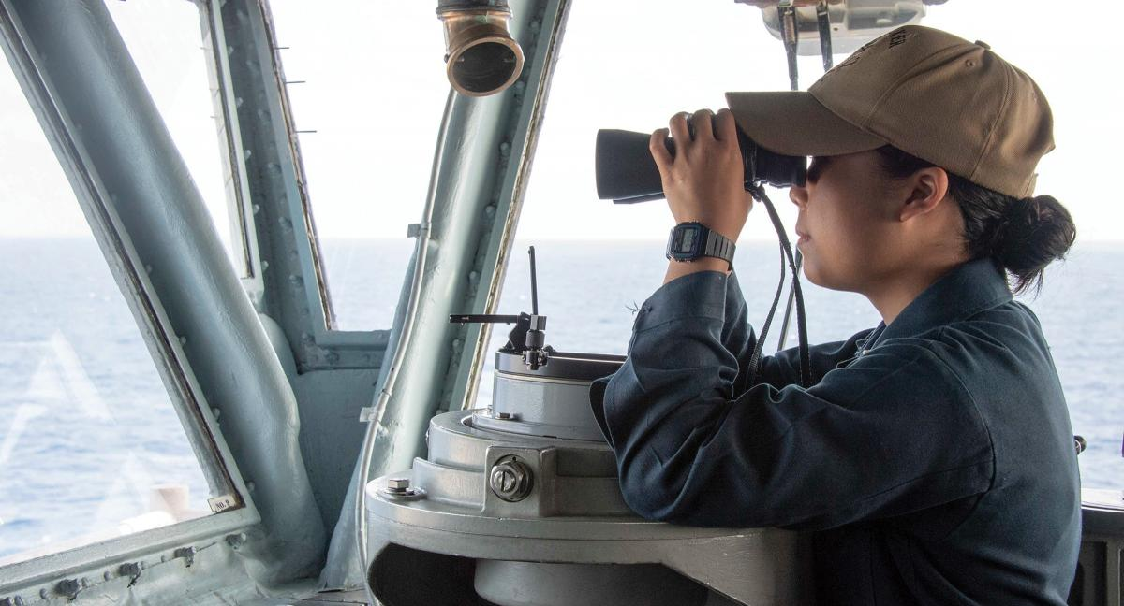
Learning Objectives
Μελετώντας την σημερινή διάλεξη, θα είστε ικανοί να:
Αντιληφθείτε τα πρώτα βήματα και τις βασικές αρχές της Πυροβολικής τέχνης κι Επιστήμης, όπως την γνωρίζουμε κι εξασκούμε σήμερα
Γνωρίσετε την αλληλεπίδραση ναυτικού πυροβολικού και ναυπηγικής
Κατανοήσετε τις κύριες παραμέτρους που καθιστούν αποτελεσματικά τα ναυτικά πυρά
Αντιληφθείτε την έννοια του splash pattern size, της Διεύθυνσης Βολής (ΔΒ), του Κατευθυντήρα (Director), του Υπολογιστήρα Πυρός (Fire Control Computer) και του radar Πυροβολικού (Fire Control Radar)

Slide 5
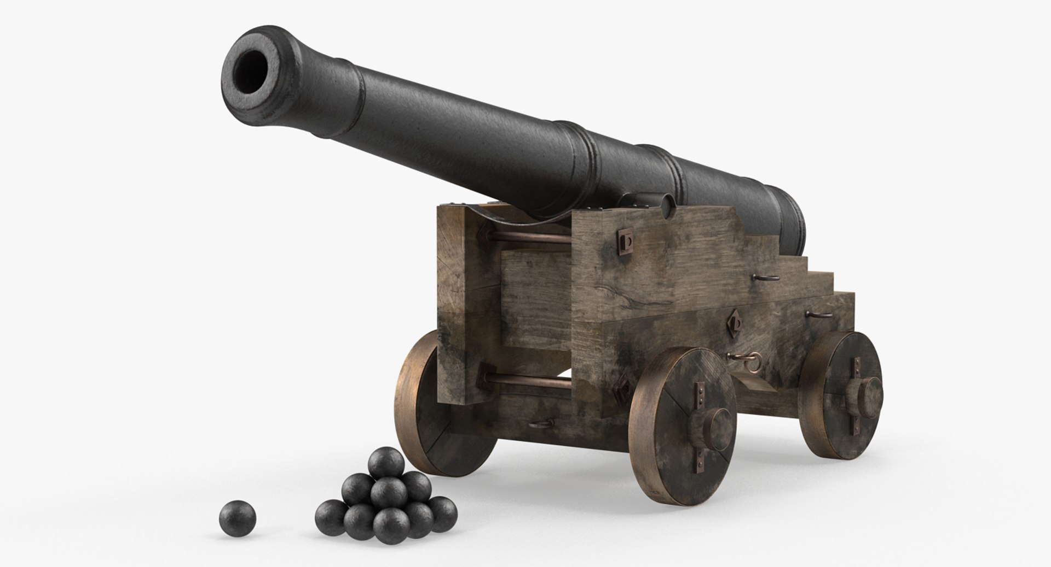
Εισαγωγή
ΠΒ και πλοίο
Το πρόβλημα της πυροβολικής
  Ικανότητα Αξιωματικού ΠΒ
  Time
  P_{hit}
Διεύθυνση βολής
  Central Fire Control
  Director
  Rangefinder
  Fire Control Computer
Modern Navy

Slide 6
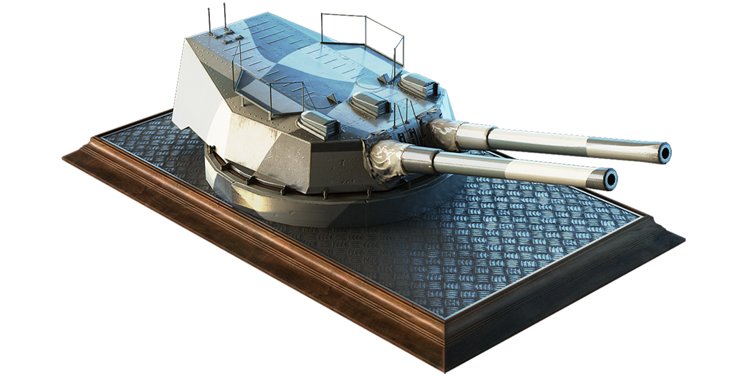
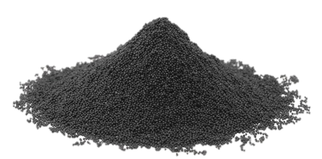
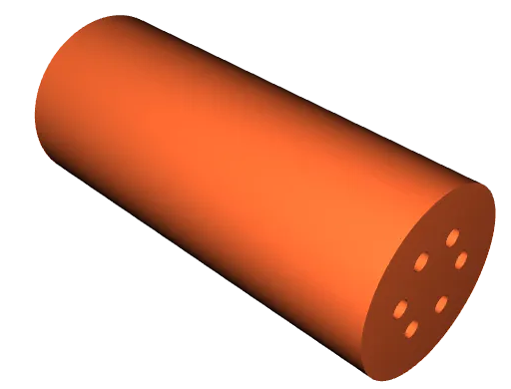

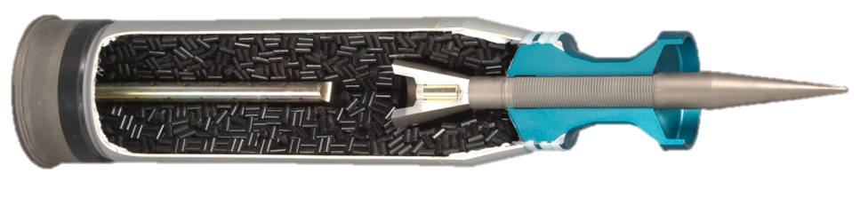
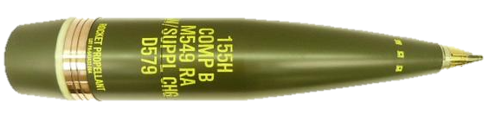
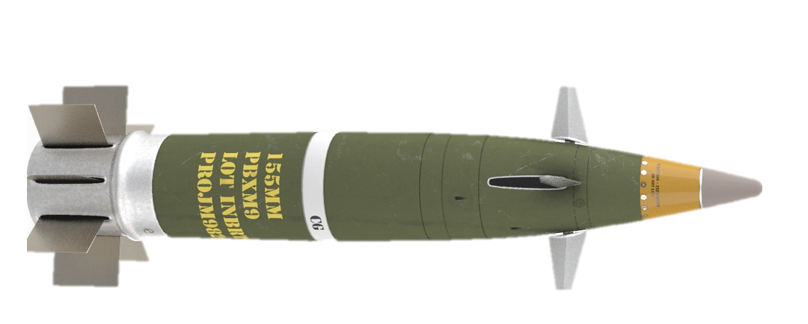
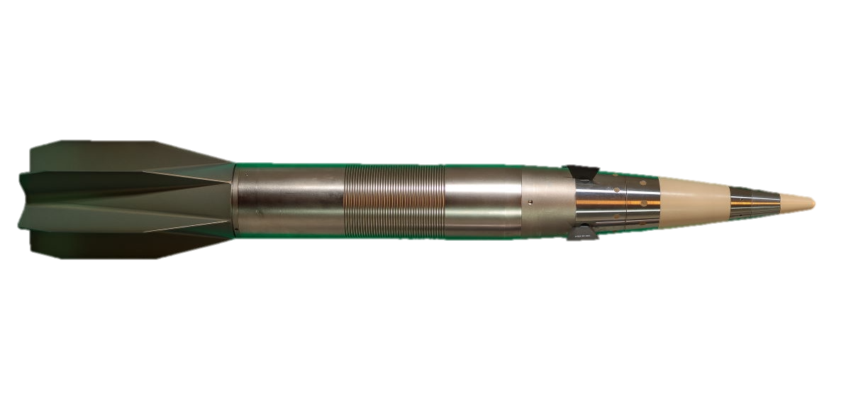
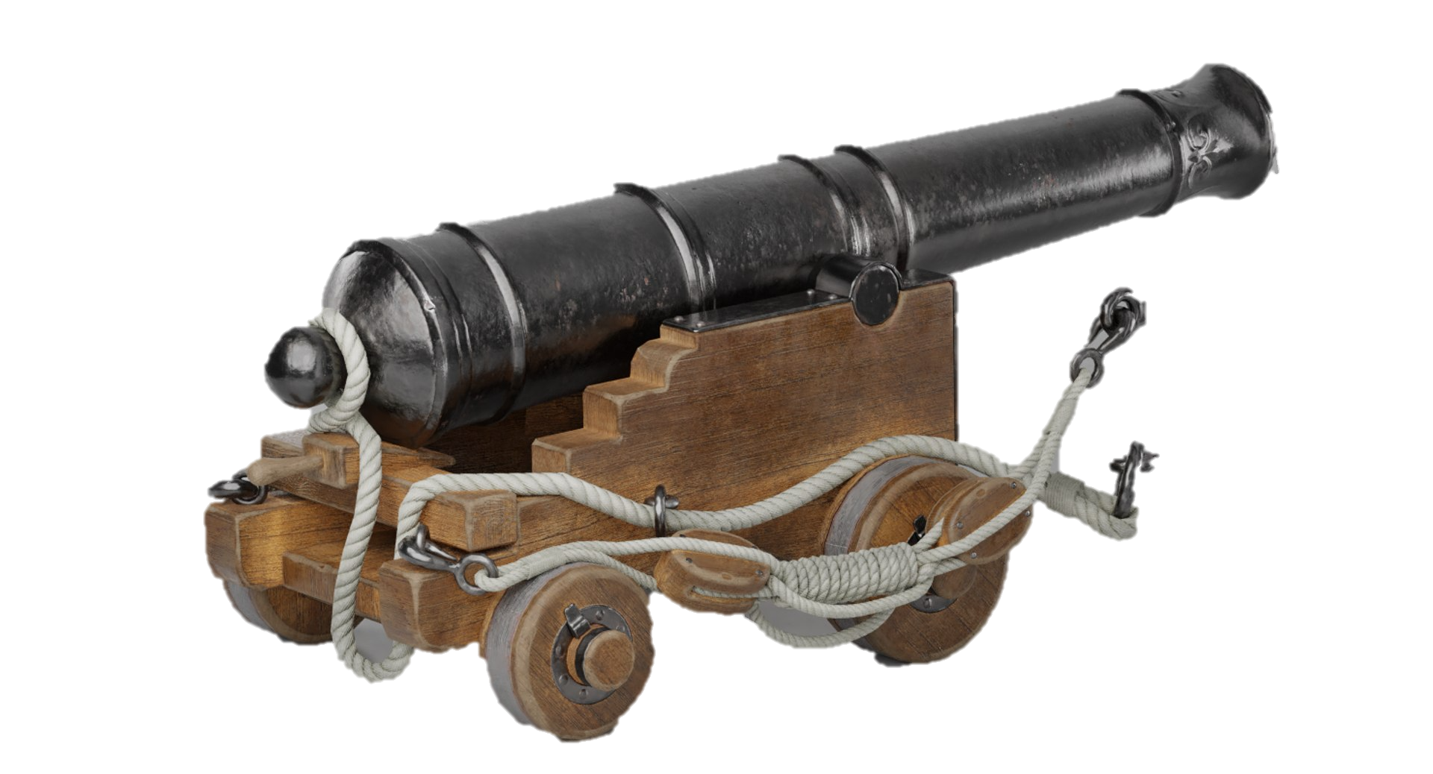
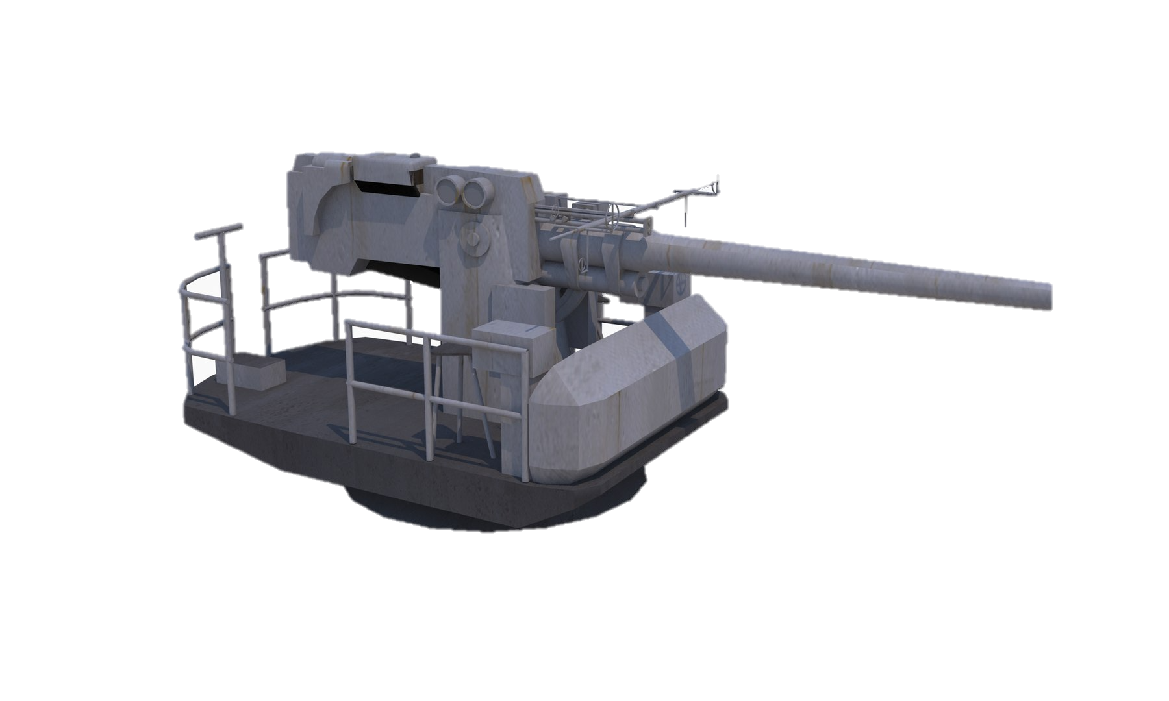
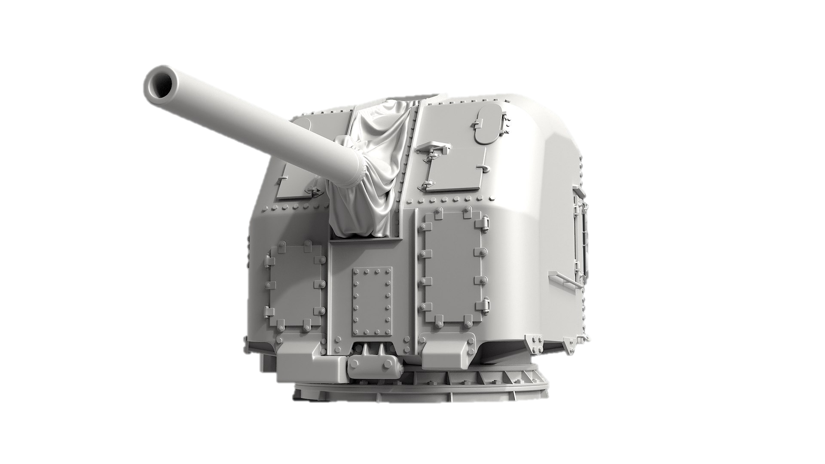
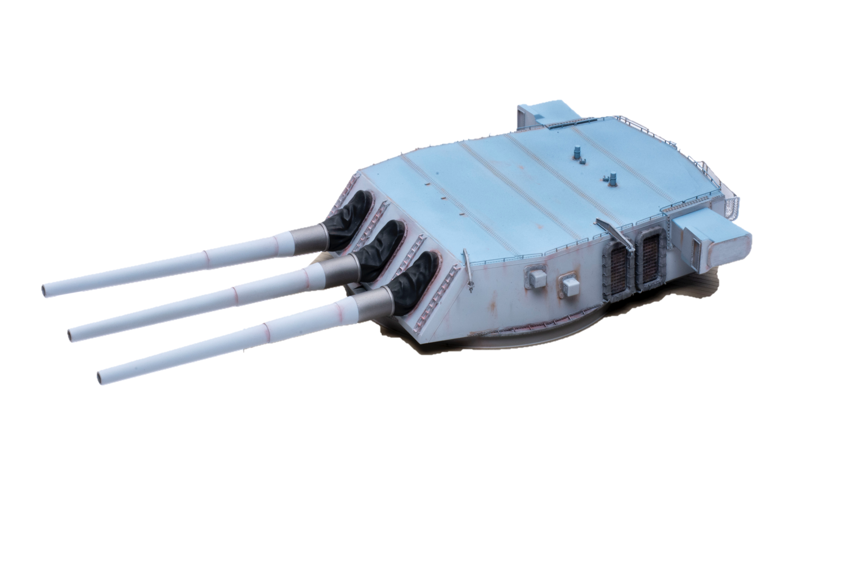
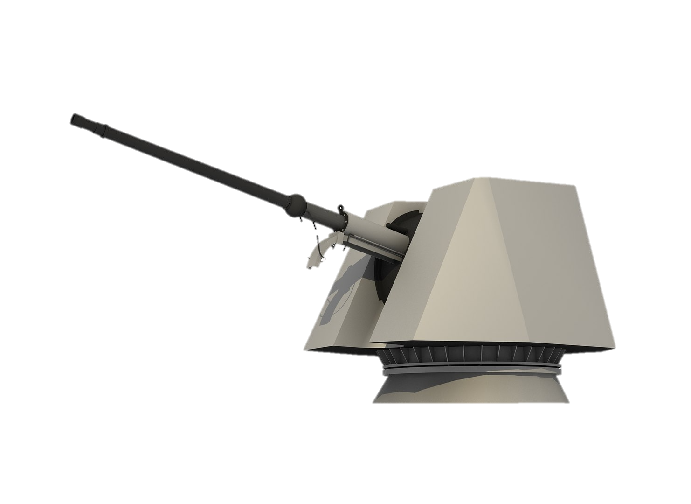
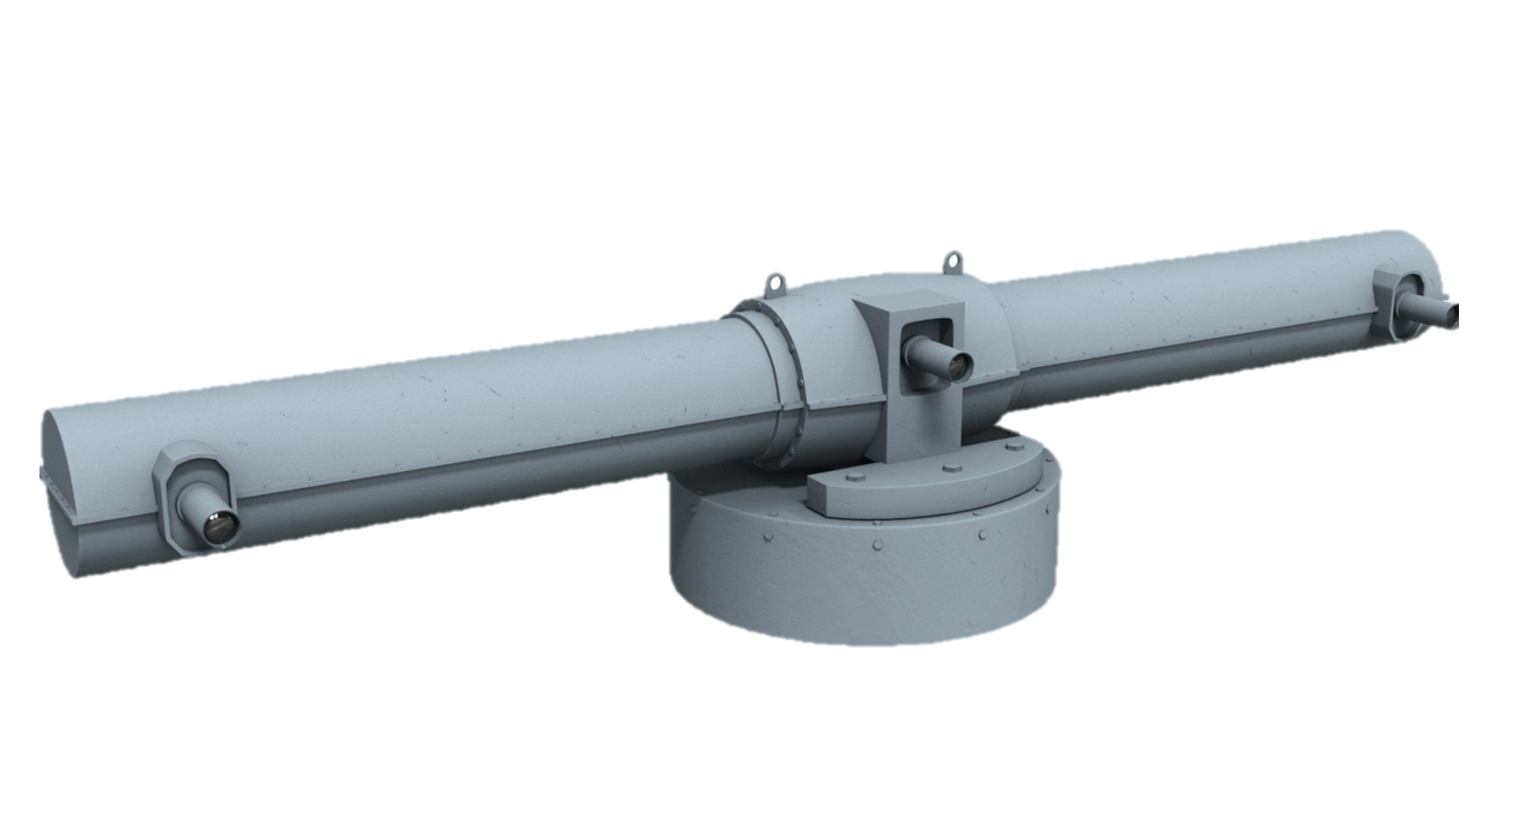
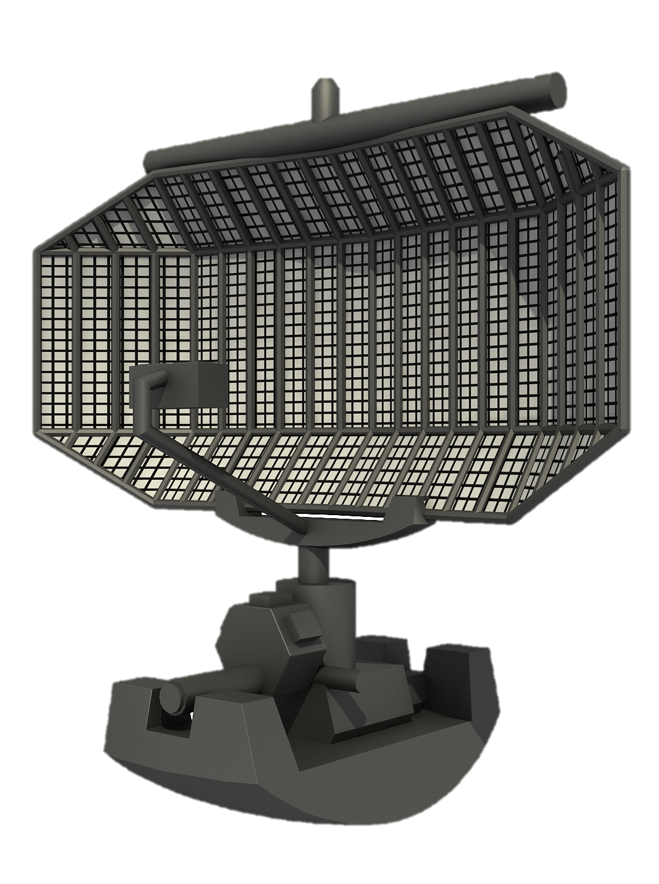
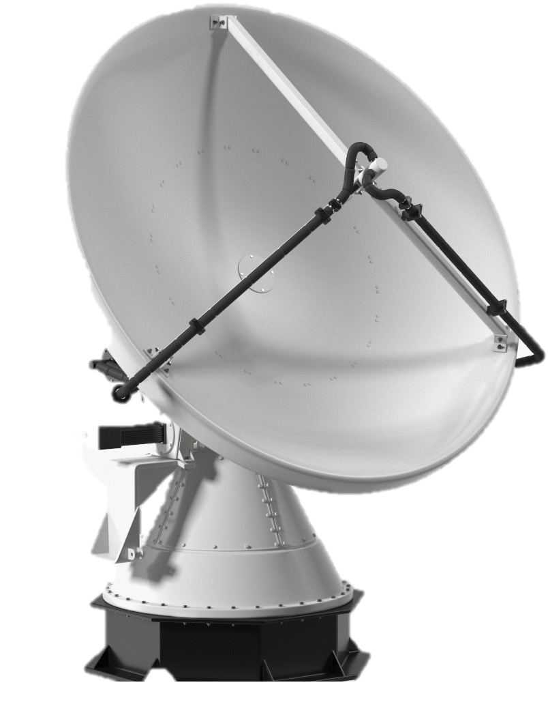
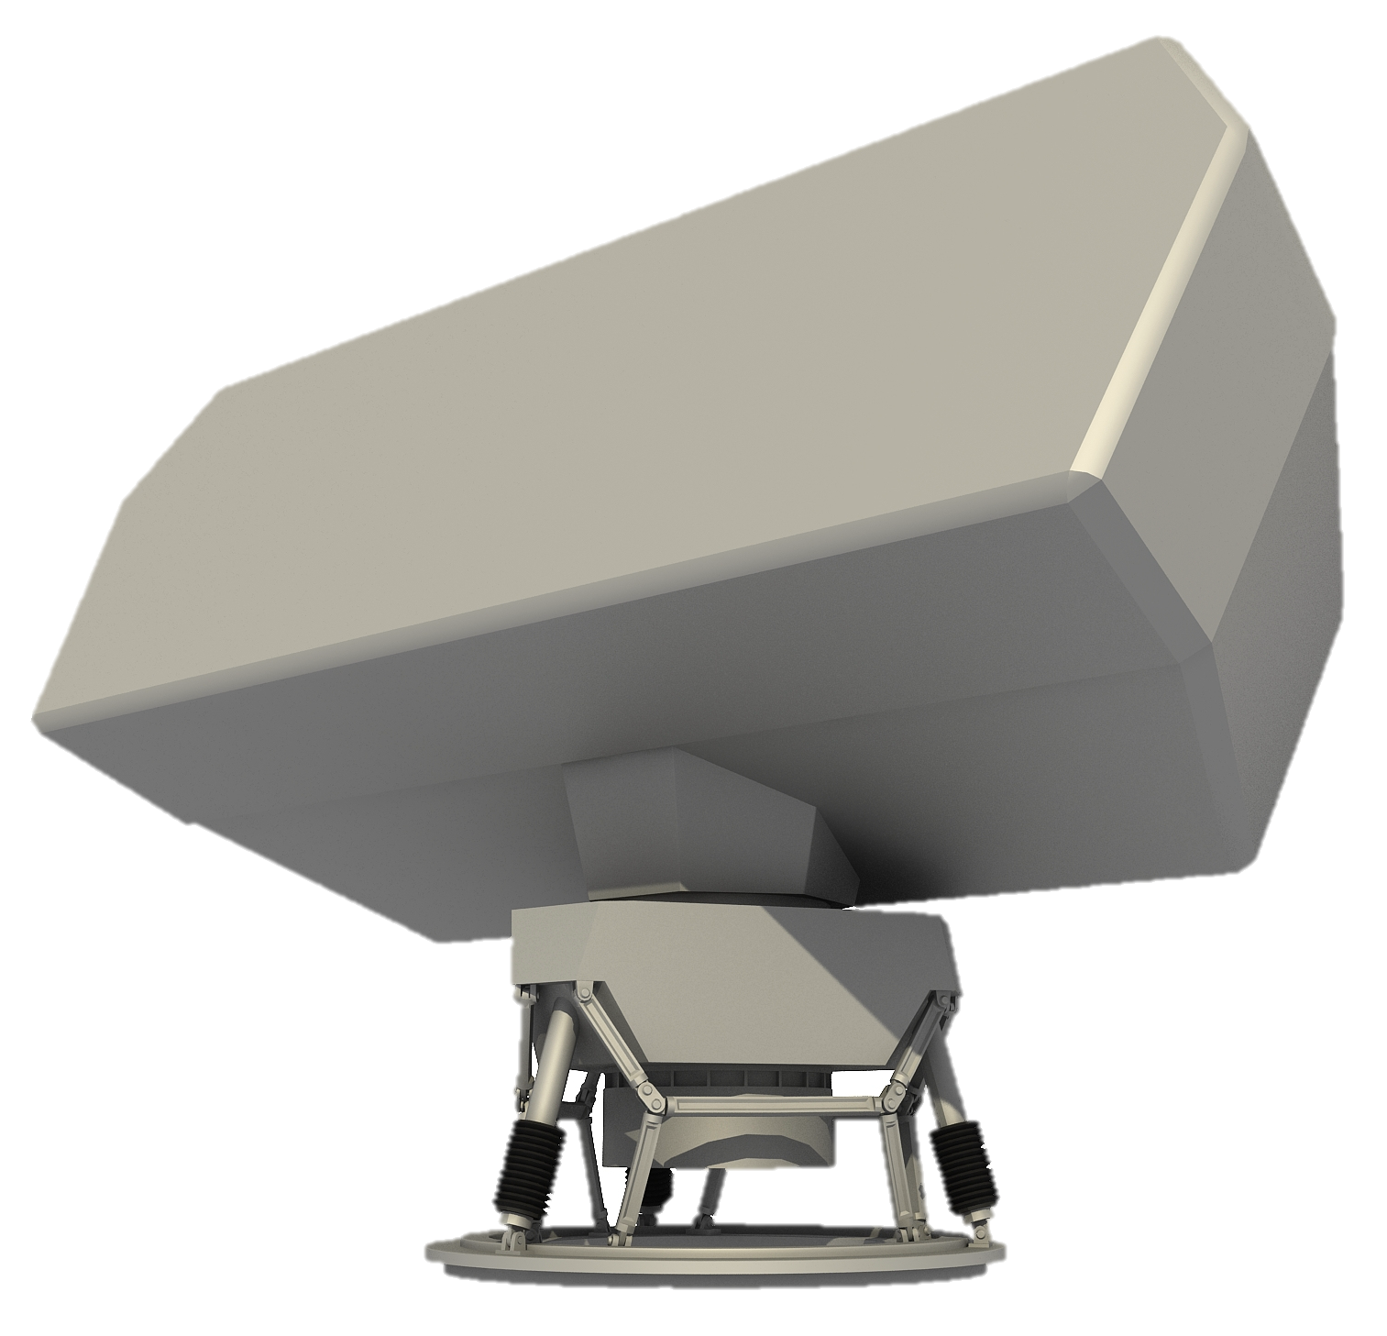
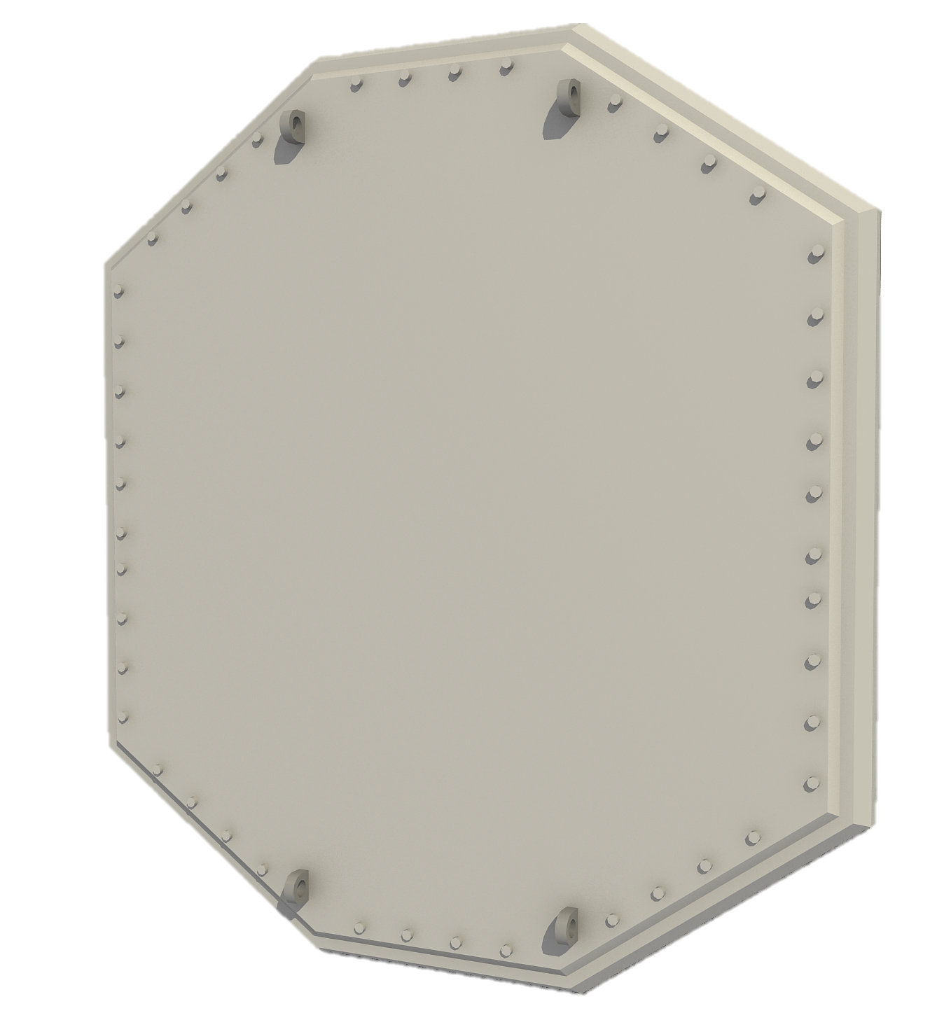
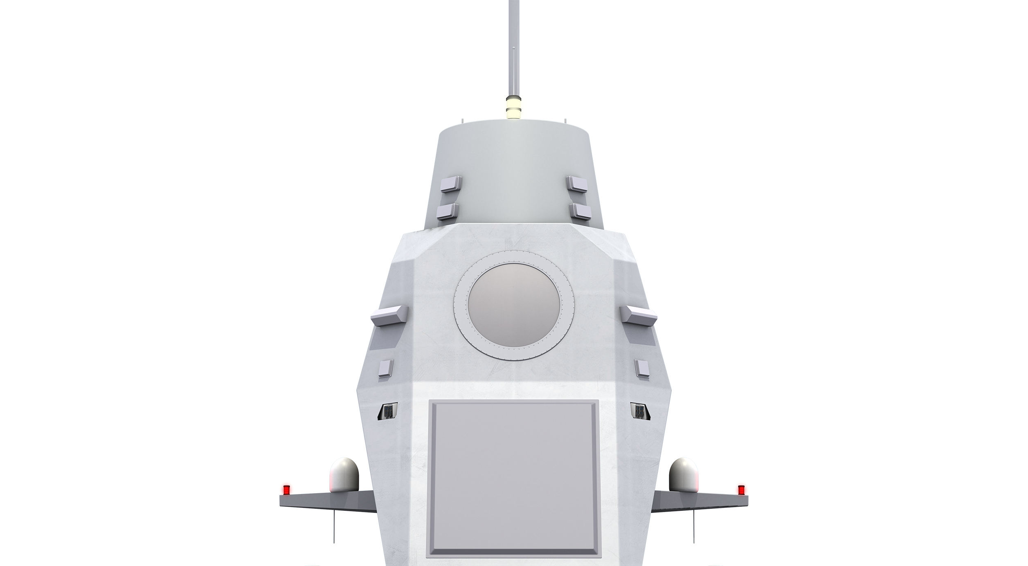
Εισαγωγή
ΠΒ και πλοίο
Το πρόβλημα της πυροβολικής
  Ικανότητα Αξιωματικού ΠΒ
  Time
  P_{hit}
Διεύθυνση βολής
  Central Fire Control
  Director
  Rangefinder
  Fire Control Computer
Modern Navy
Explosives
Ammo
shots
shells
Guns
cannon
Dahlgren gun
Fire control
Range enhanced
Rangefinder
5in
16in
3in
Phased array
APDS
Beam riders
smokeless powder
Black powder
MFR

Slide 7
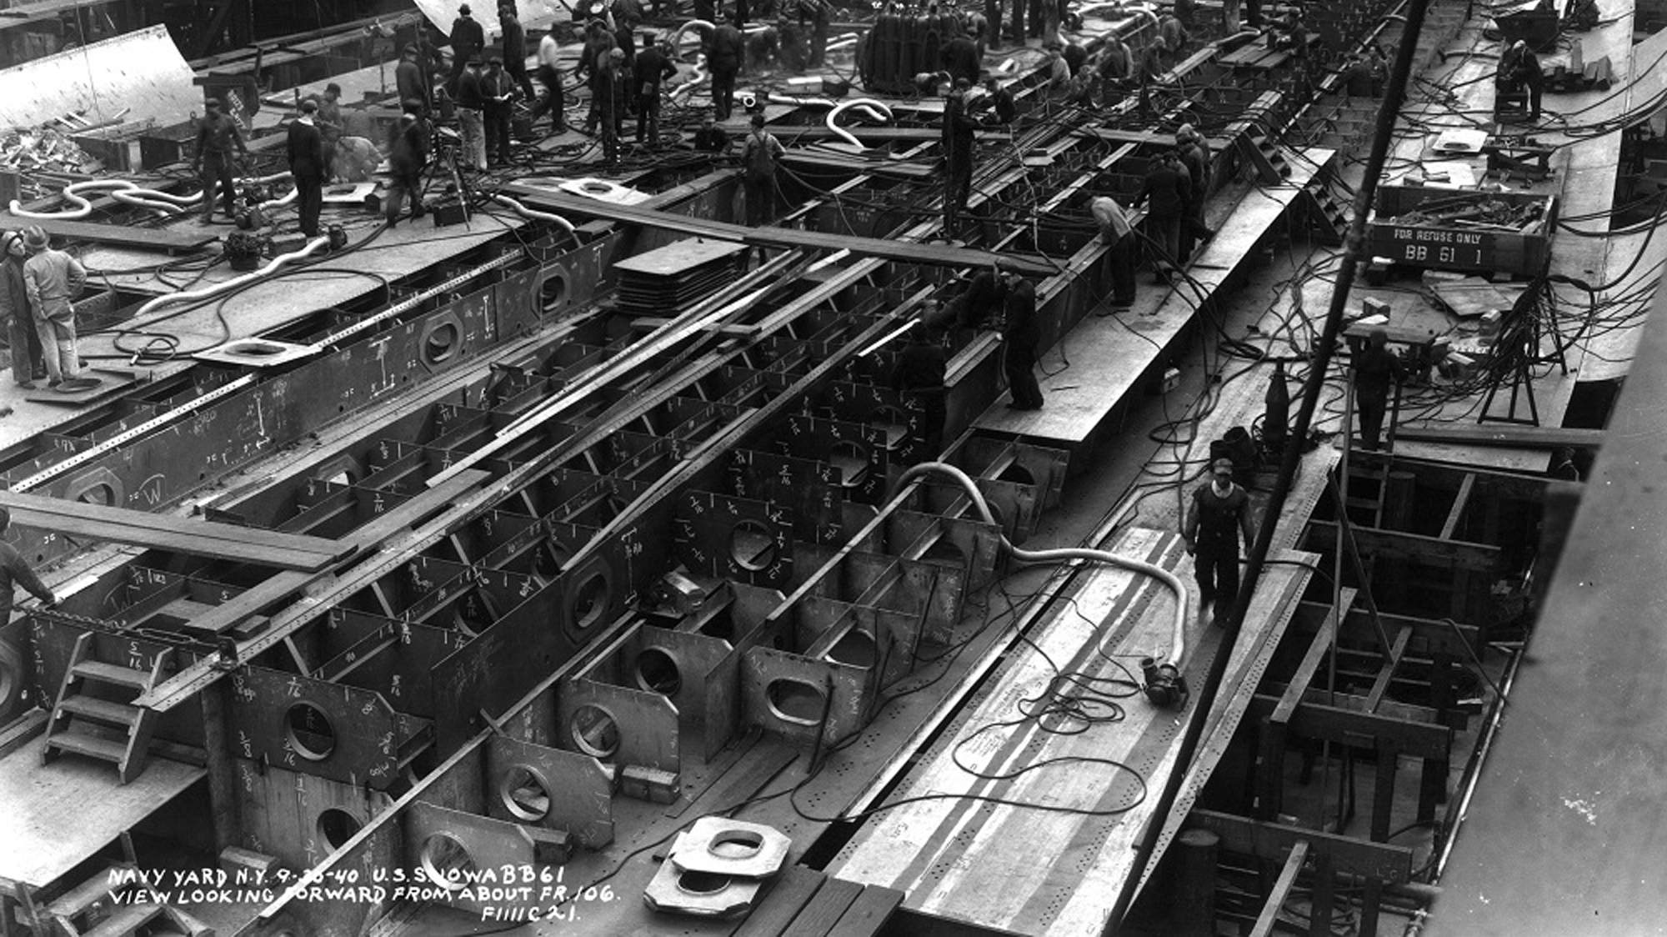
Section I
Πυροβολική και πλοίο

Slide 8
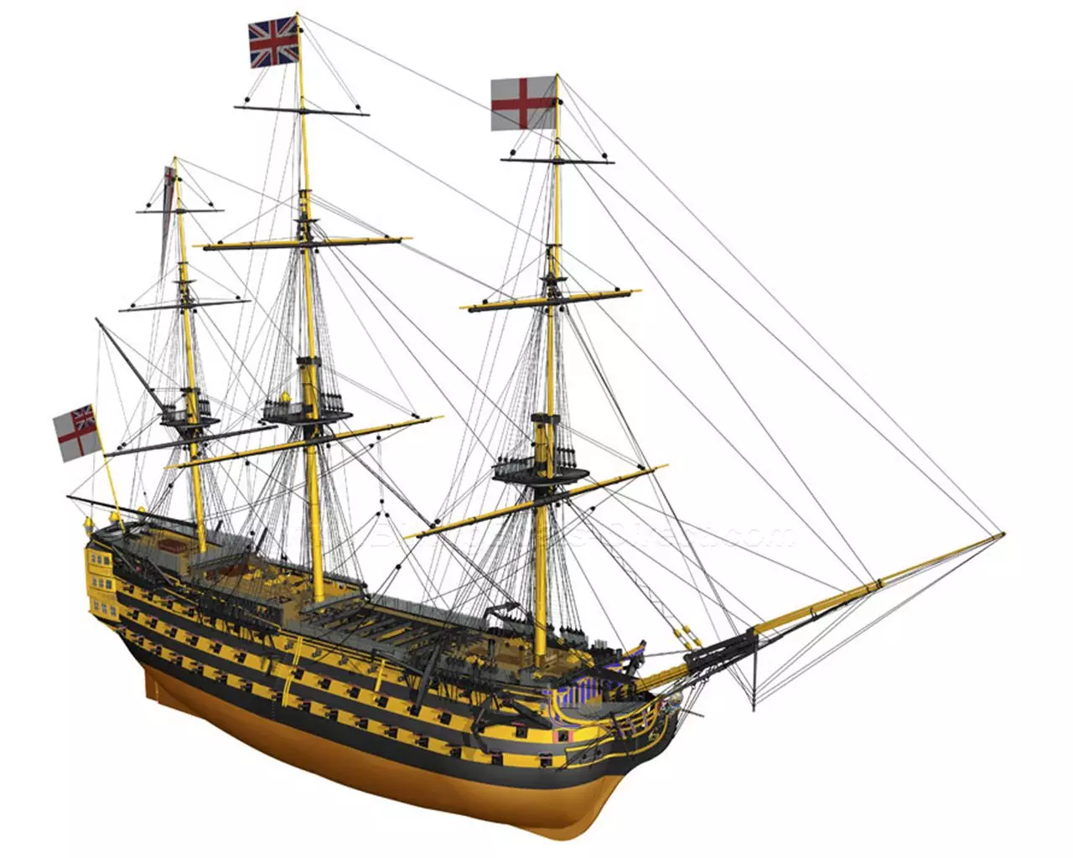
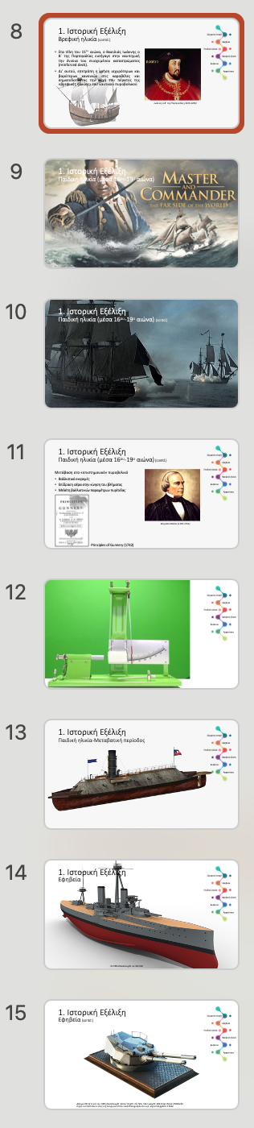
Εισαγωγή
ΠΒ και πλοίο
Το πρόβλημα της πυροβολικής
  Ικανότητα Αξιωματικού ΠΒ
  Time
  P_{hit}
Διεύθυνση βολής
  Central Fire Control
  Director
  Rangefinder
  Fire Control Computer
Modern Navy
HMS Victory First-rate ship

Slide 9
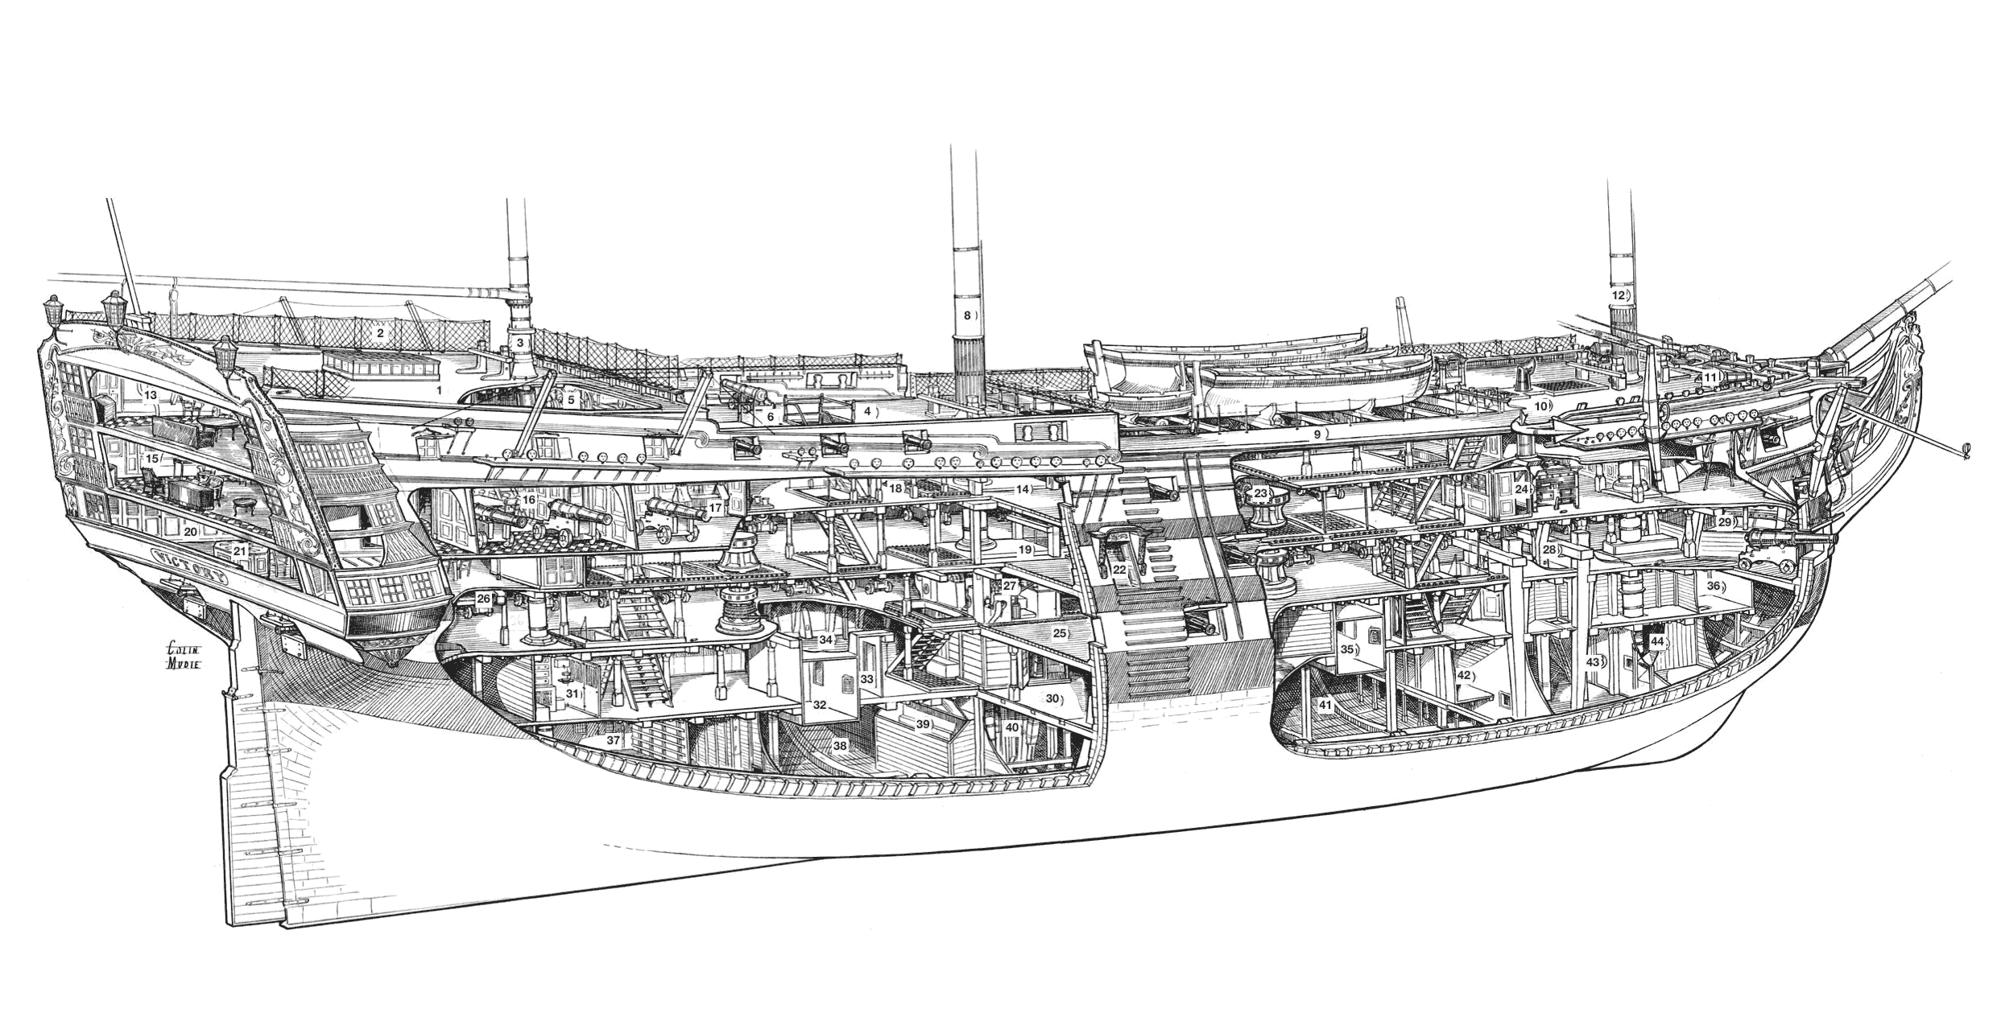
Εισαγωγή
ΠΒ και πλοίο
Το πρόβλημα της πυροβολικής
  Ικανότητα Αξιωματικού ΠΒ
  Time
  P_{hit}
Διεύθυνση βολής
  Central Fire Control
  Director
  Rangefinder
  Fire Control Computer
Modern Navy
HMS Victory First-rate ship Cutaway Drawing, διαθέσιμο στη διεύθυνση: https://conceptbunny.com/hms-victory-first-rate-ship/

Slide 10
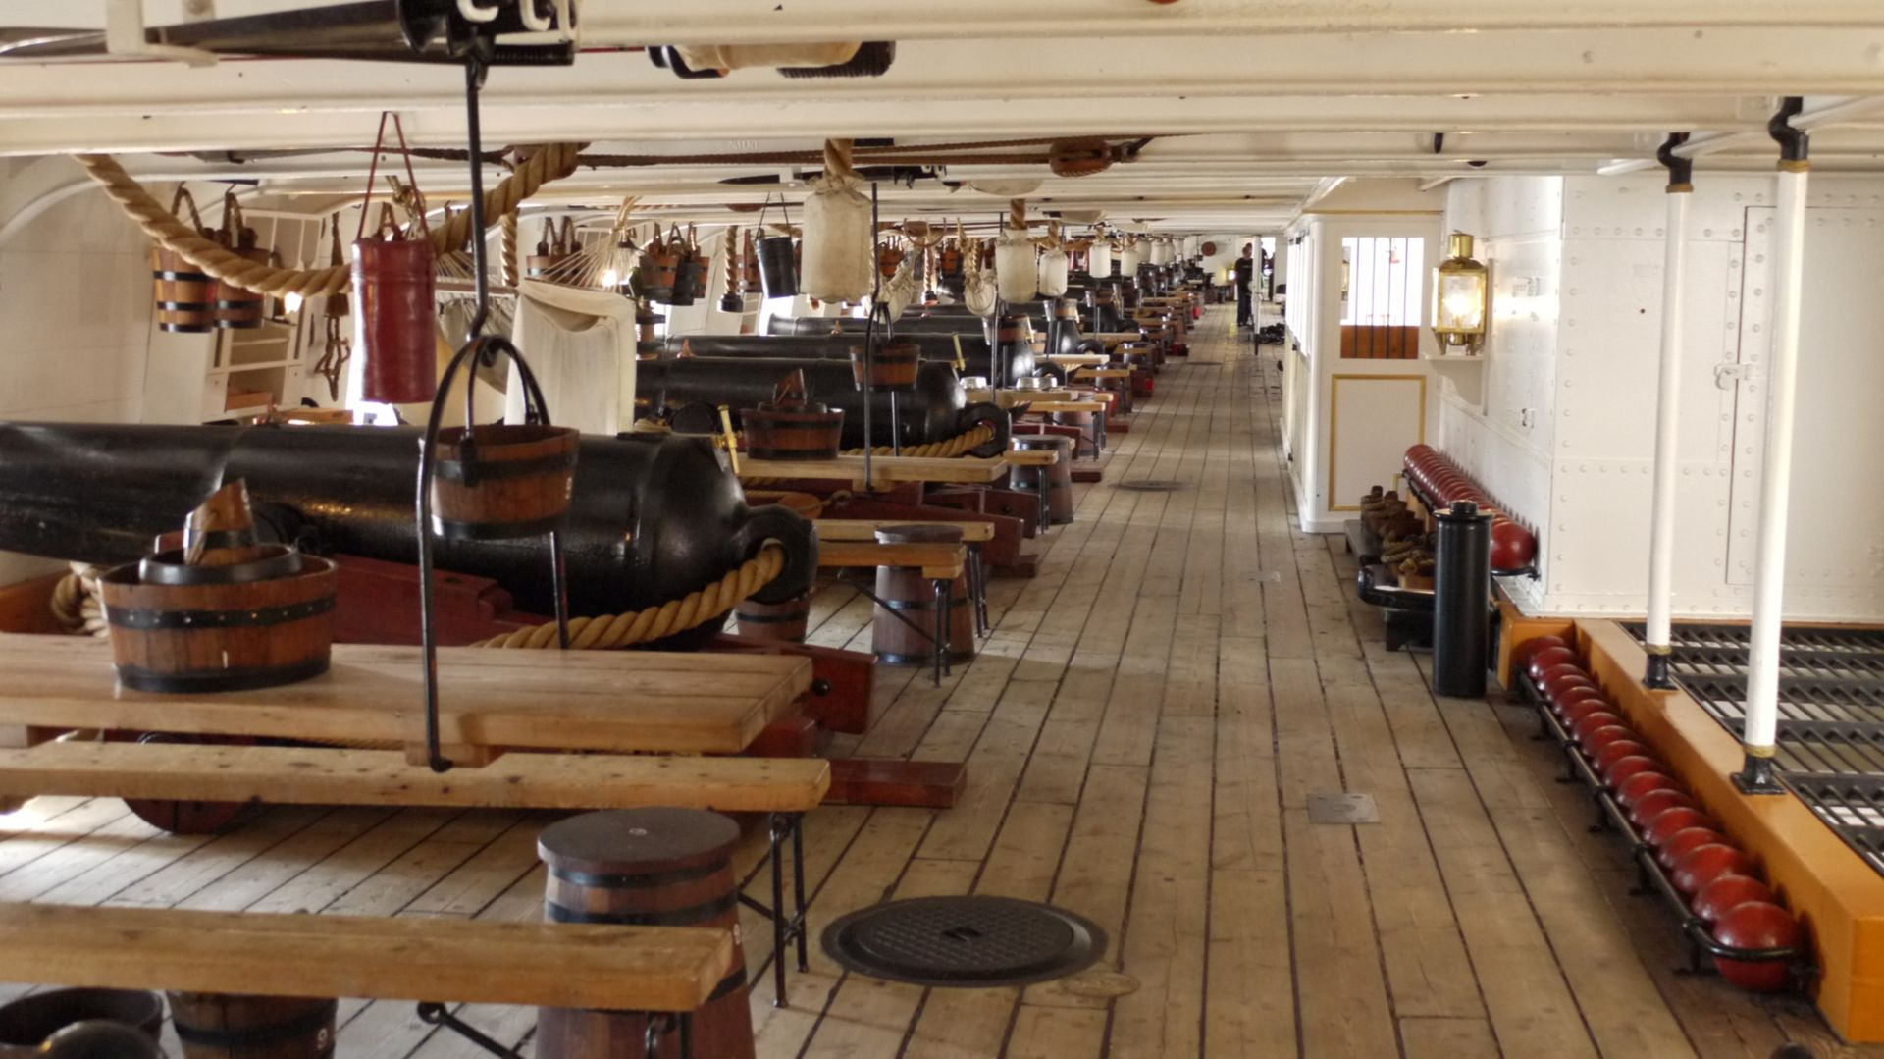
H broadside πλευρά του HMS Warrior (1860), αγνώστου φωτογράφου, διαθέσιμη διαδικτυακά στη διεύθυνση https://commons.wikimedia.org/w/index.php?curid=11760704

Slide 11
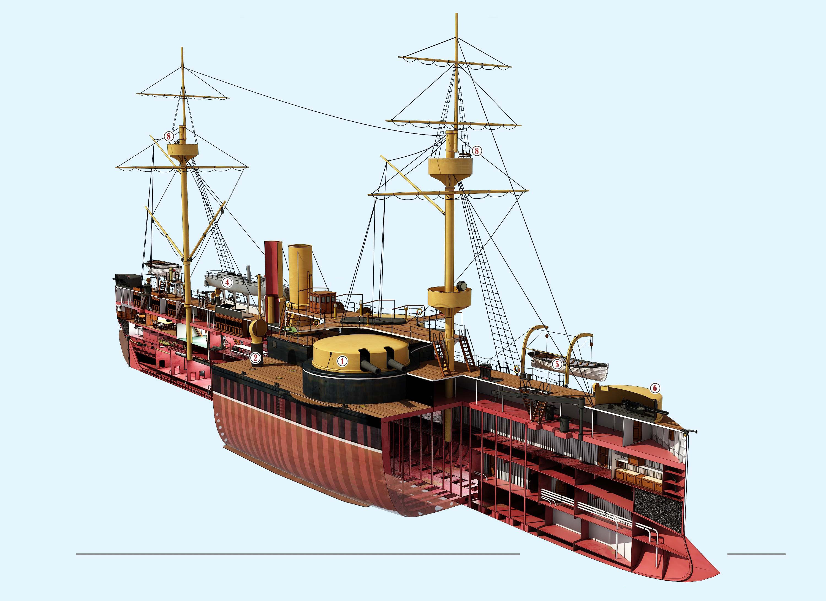
Εισαγωγή
ΠΒ και πλοίο
Το πρόβλημα της πυροβολικής
  Ικανότητα Αξιωματικού ΠΒ
  Time
  P_{hit}
Διεύθυνση βολής
  Central Fire Control
  Director
  Rangefinder
  Fire Control Computer
Modern Navy
Dingyuan class ironclad Cutaway Drawing, διαθέσιμο στη διεύθυνση: https://conceptbunny.com/dingyuan-class-ironclad/

Slide 12
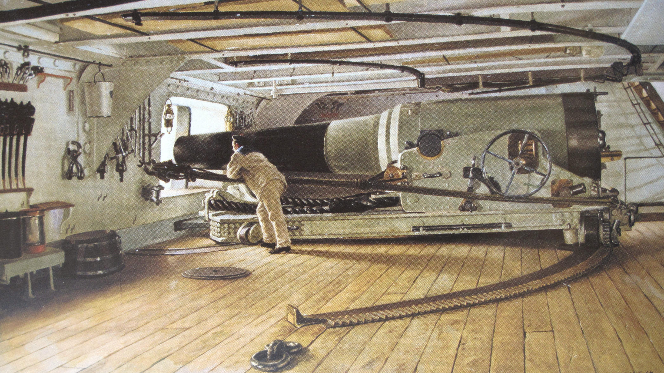
Ναύτης σε 27cm gun Mle 1870, εντός της θωράκισης ενός f a Colbert-class ironclad, πίνακας του Gustave Bourgain,

Slide 13
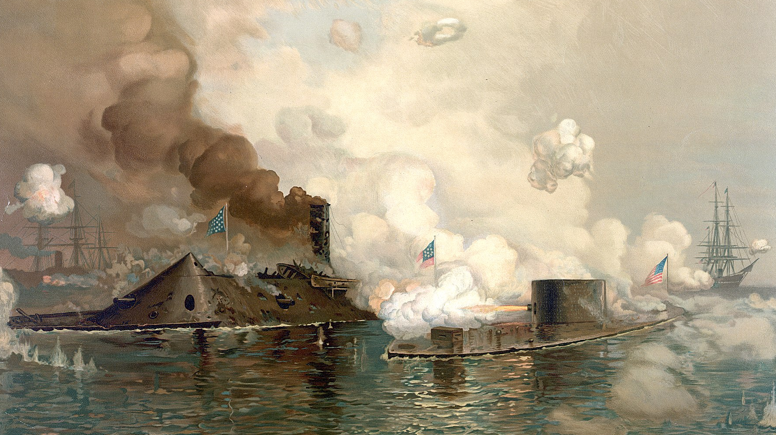
Η πρώτη εμπλοκή μεταξύ ironclads: CSS Virginia (ΑΡ) vs USS Monitor (ΔΕ) το Μάρτιο του 1862 κατά την μάχη του Hampton Roads, λιθογραφία υπογεγραμμένη από τον"Jo Davidson», στη βιβλιοθήκη του Κογκρέσου, με digital ID pga. 04044 διαθέσιμη διαδικτυακά στη διεύθυνση https://en.wikipedia.org/wiki/Ironclad_warship#/media/File:The_Monitor_and_Merrimac.jpg

Slide 14
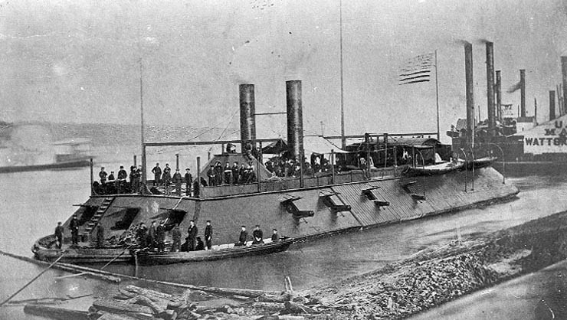
Το USS Cairo (1862) στον ποταμό Mississippi φωτό, αγνώστου φωτογράφου, διαθέσιμη στη διεύθυνση https://commons.wikimedia.org/wiki/File:Uss_Cairo_h61568.jpg

Slide 15
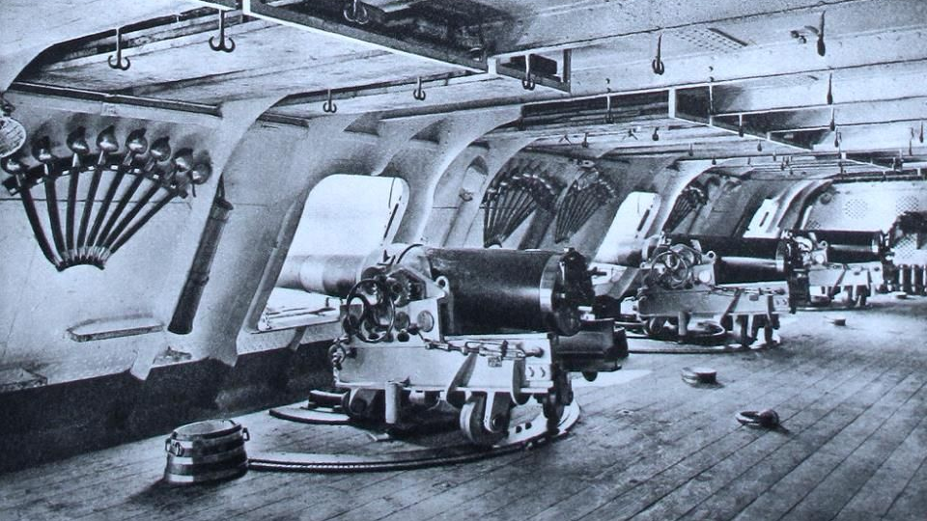

Slide 16
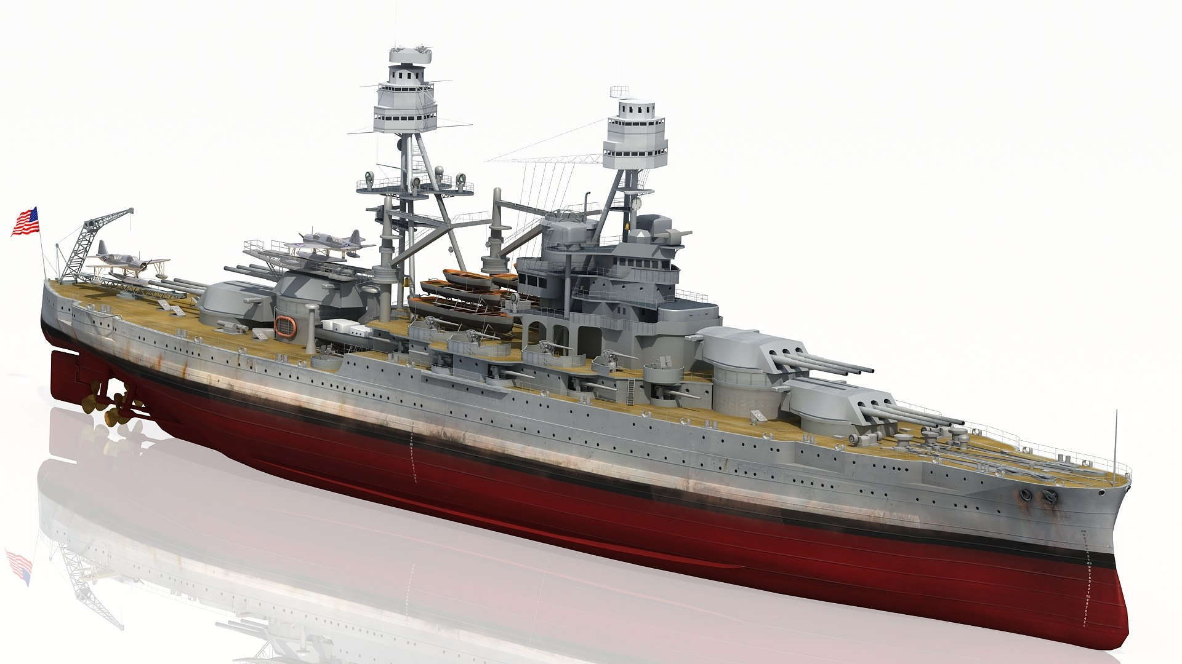
Εισαγωγή
ΠΒ και πλοίο
Το πρόβλημα της πυροβολικής
  Ικανότητα Αξιωματικού ΠΒ
  Time
  P_{hit}
Διεύθυνση βολής
  Central Fire Control
  Director
  Rangefinder
  Fire Control Computer
Modern Navy

Slide 17
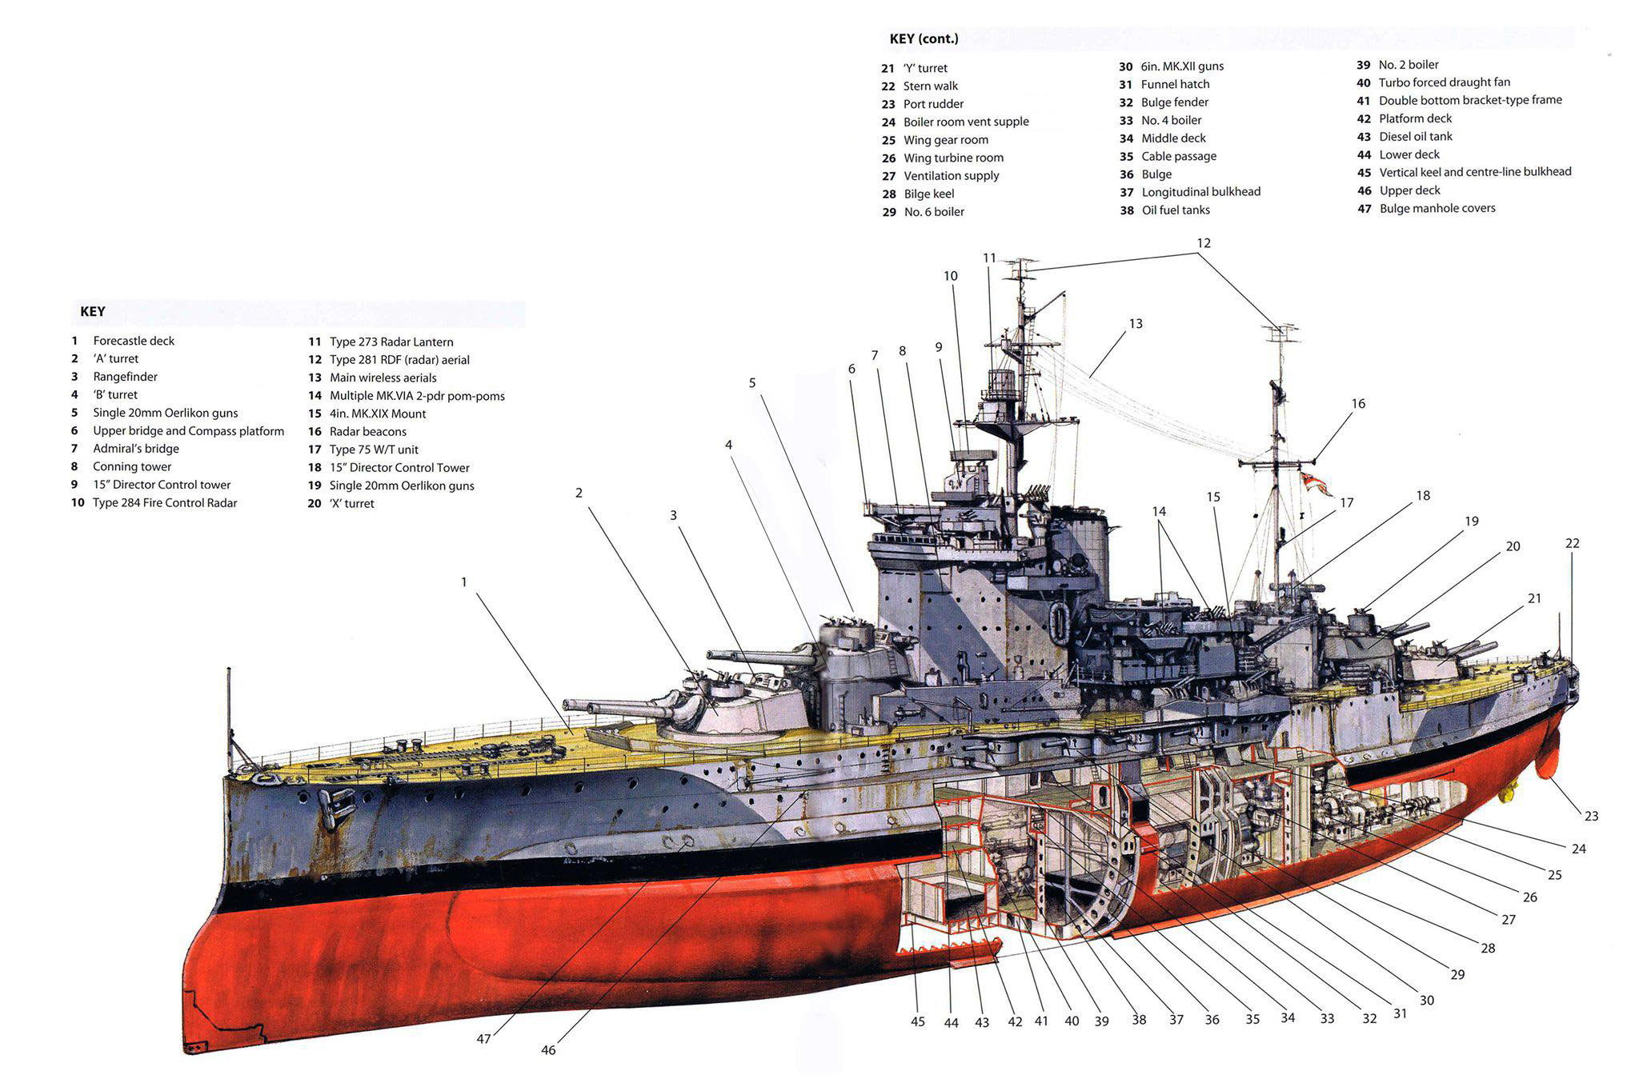
Εισαγωγή
ΠΒ και πλοίο
Το πρόβλημα της πυροβολικής
  Ικανότητα Αξιωματικού ΠΒ
  Time
  P_{hit}
Διεύθυνση βολής
  Central Fire Control
  Director
  Rangefinder
  Fire Control Computer
Modern Navy
HMS Warspite Cutaway Drawing, διαθέσιμο στη διεύθυνση: https://conceptbunny.com/hms-warspite/

Slide 18
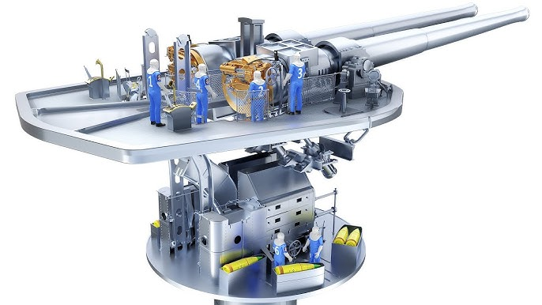
Εισαγωγή
ΠΒ και πλοίο
Το πρόβλημα της πυροβολικής
  Ικανότητα Αξιωματικού ΠΒ
  Time
  P_{hit}
Διεύθυνση βολής
  Central Fire Control
  Director
  Rangefinder
  Fire Control Computer
Modern Navy

Slide 19
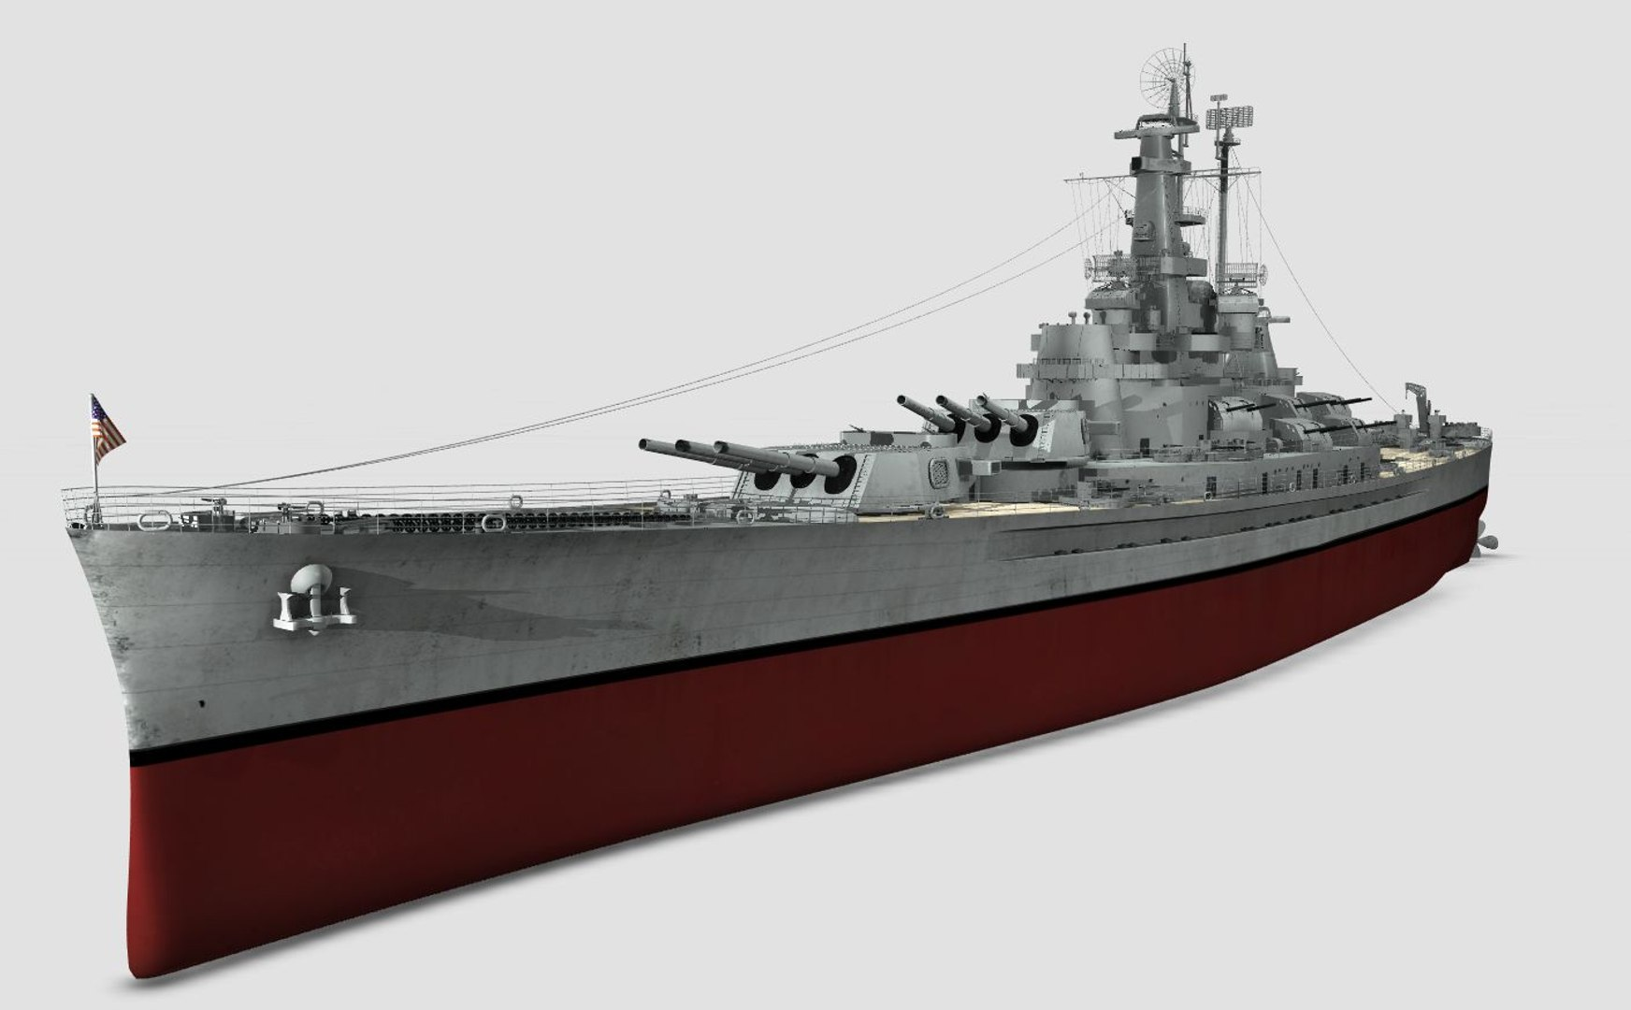
Εισαγωγή
ΠΒ και πλοίο
Το πρόβλημα της πυροβολικής
  Ικανότητα Αξιωματικού ΠΒ
  Time
  P_{hit}
Διεύθυνση βολής
  Central Fire Control
  Director
  Rangefinder
  Fire Control Computer
Modern Navy

Slide 20
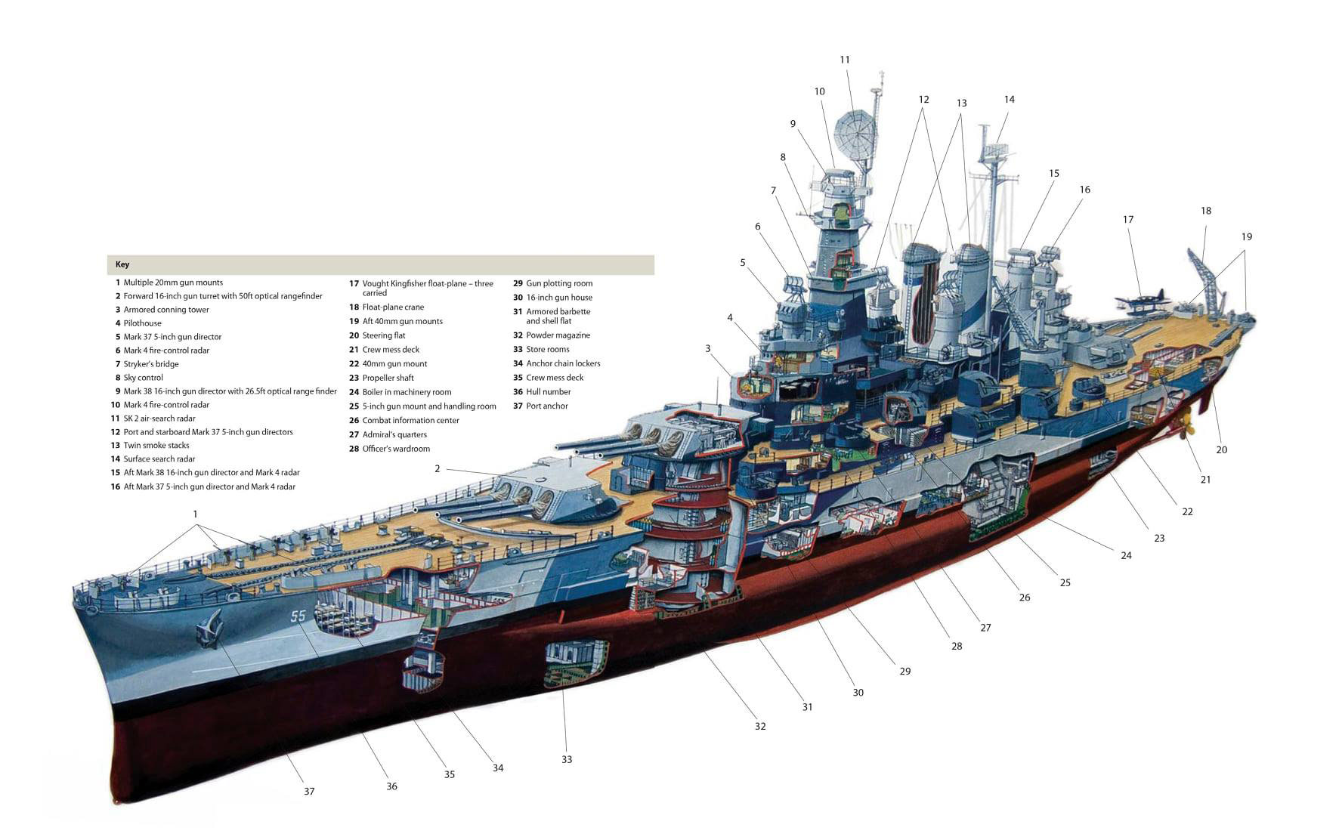
Εισαγωγή
ΠΒ και πλοίο
Το πρόβλημα της πυροβολικής
  Ικανότητα Αξιωματικού ΠΒ
  Time
  P_{hit}
Διεύθυνση βολής
  Central Fire Control
  Director
  Rangefinder
  Fire Control Computer
Modern Navy
USS North Carolina Cutaway Drawing, διαθέσιμο στη διεύθυνση: https://conceptbunny.com/uss-north-carolina/

Slide 21
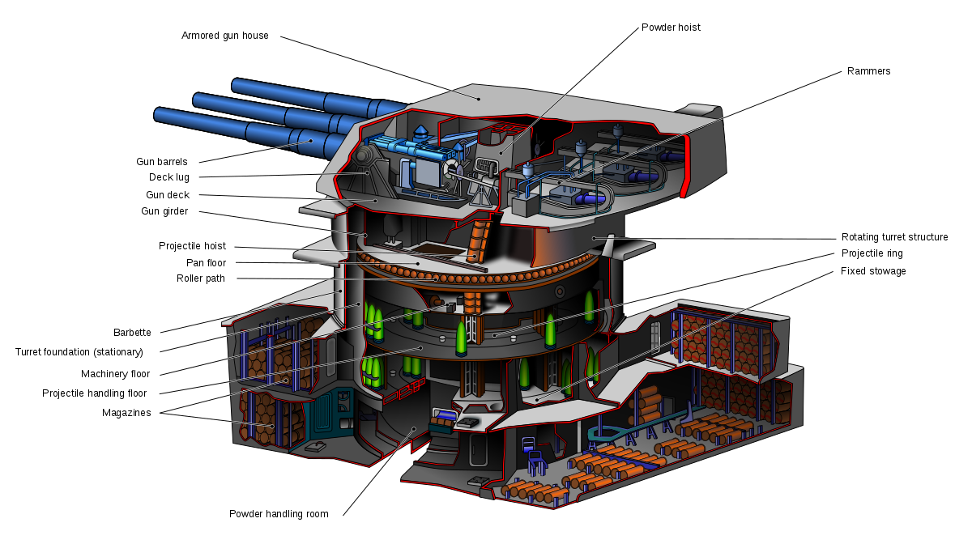
Εισαγωγή
ΠΒ και πλοίο
Το πρόβλημα της πυροβολικής
  Ικανότητα Αξιωματικού ΠΒ
  Time
  P_{hit}
Διεύθυνση βολής
  Central Fire Control
  Director
  Rangefinder
  Fire Control Computer
Modern Navy
Iowa class battleship main battery turret cutaway diagram, διαθέσιμο διαδικτυακά στη διεύθυνση: https://upload.wikimedia.org/wikipedia/commons/0/0b/Iowa_16_inch_Gun-EN.svg

Slide 22
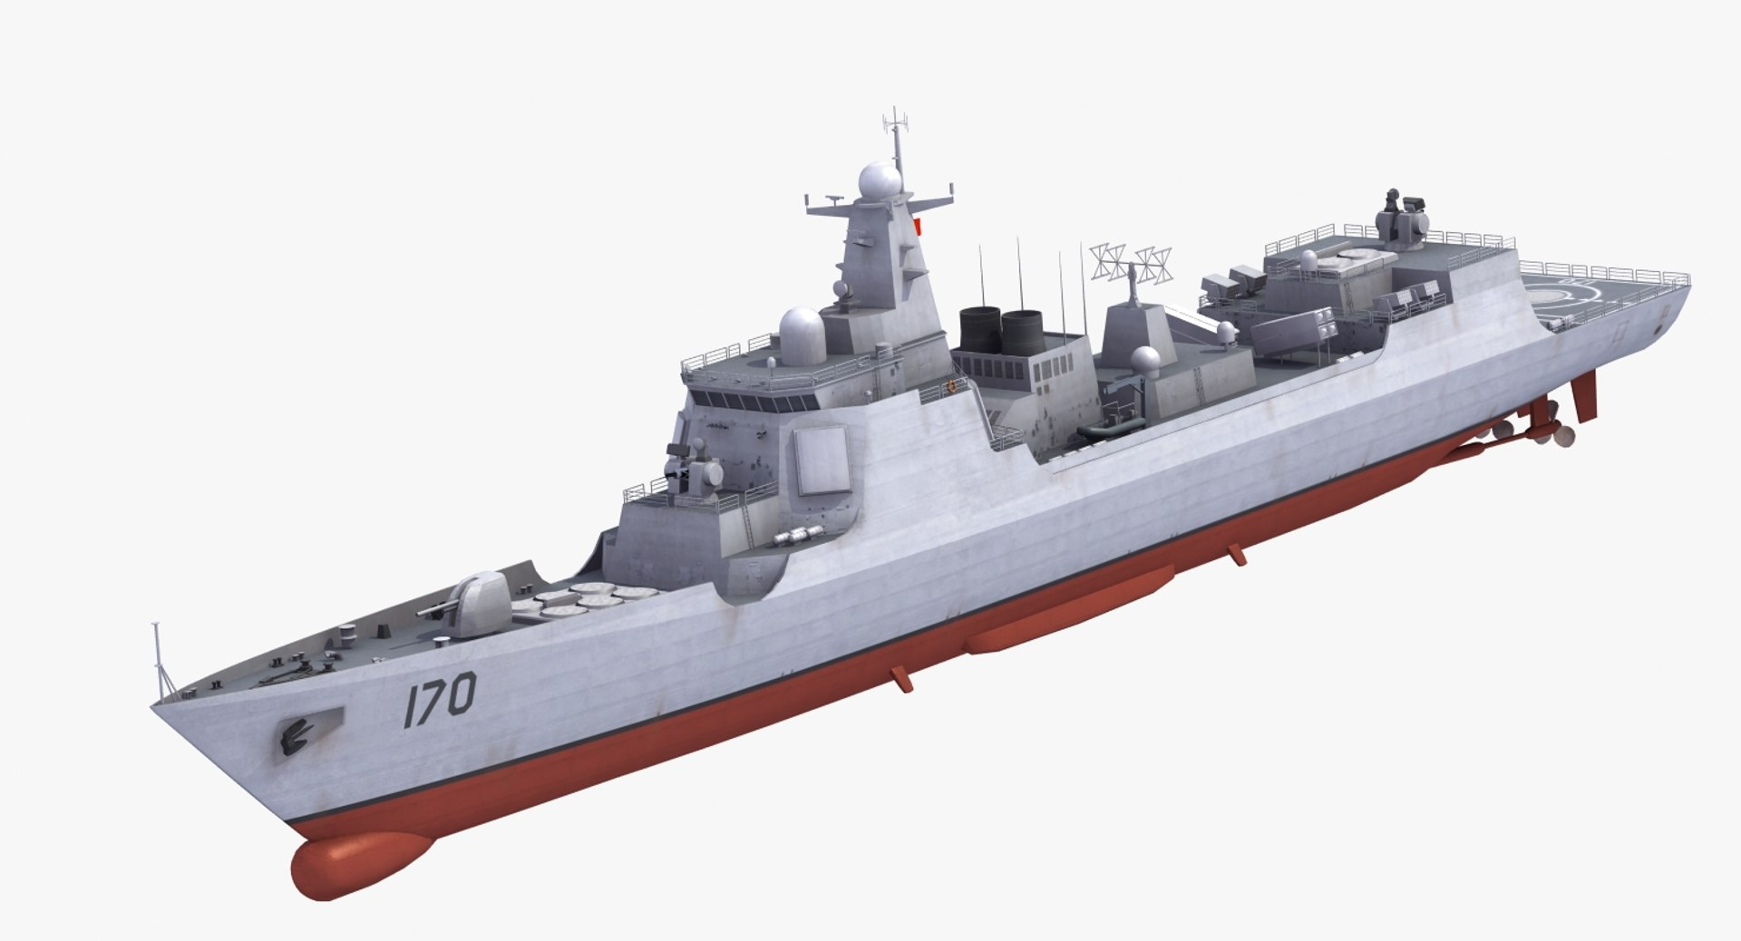
Εισαγωγή
ΠΒ και πλοίο
Το πρόβλημα της πυροβολικής
  Ικανότητα Αξιωματικού ΠΒ
  Time
  P_{hit}
Διεύθυνση βολής
  Central Fire Control
  Director
  Rangefinder
  Fire Control Computer
Modern Navy

Slide 23
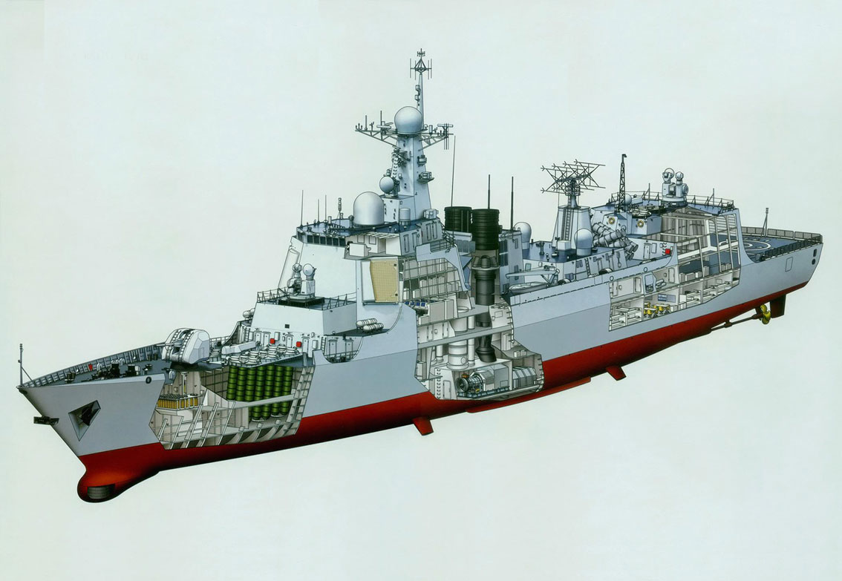
Εισαγωγή
ΠΒ και πλοίο
Το πρόβλημα της πυροβολικής
  Ικανότητα Αξιωματικού ΠΒ
  Time
  P_{hit}
Διεύθυνση βολής
  Central Fire Control
  Director
  Rangefinder
  Fire Control Computer
Modern Navy
Type 052D Destroyer Cutaway Drawing, διαθέσιμο στη διεύθυνση: https://conceptbunny.com/type-052d-destroyer/

Slide 24
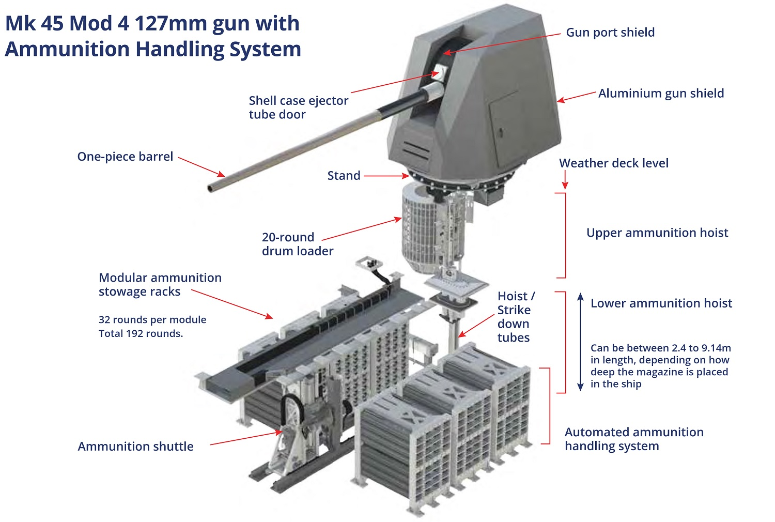
Εισαγωγή
ΠΒ και πλοίο
Το πρόβλημα της πυροβολικής
  Ικανότητα Αξιωματικού ΠΒ
  Time
  P_{hit}
Διεύθυνση βολής
  Central Fire Control
  Director
  Rangefinder
  Fire Control Computer
Modern Navy
Sketch copyrighted by BAE Systems

Slide 25
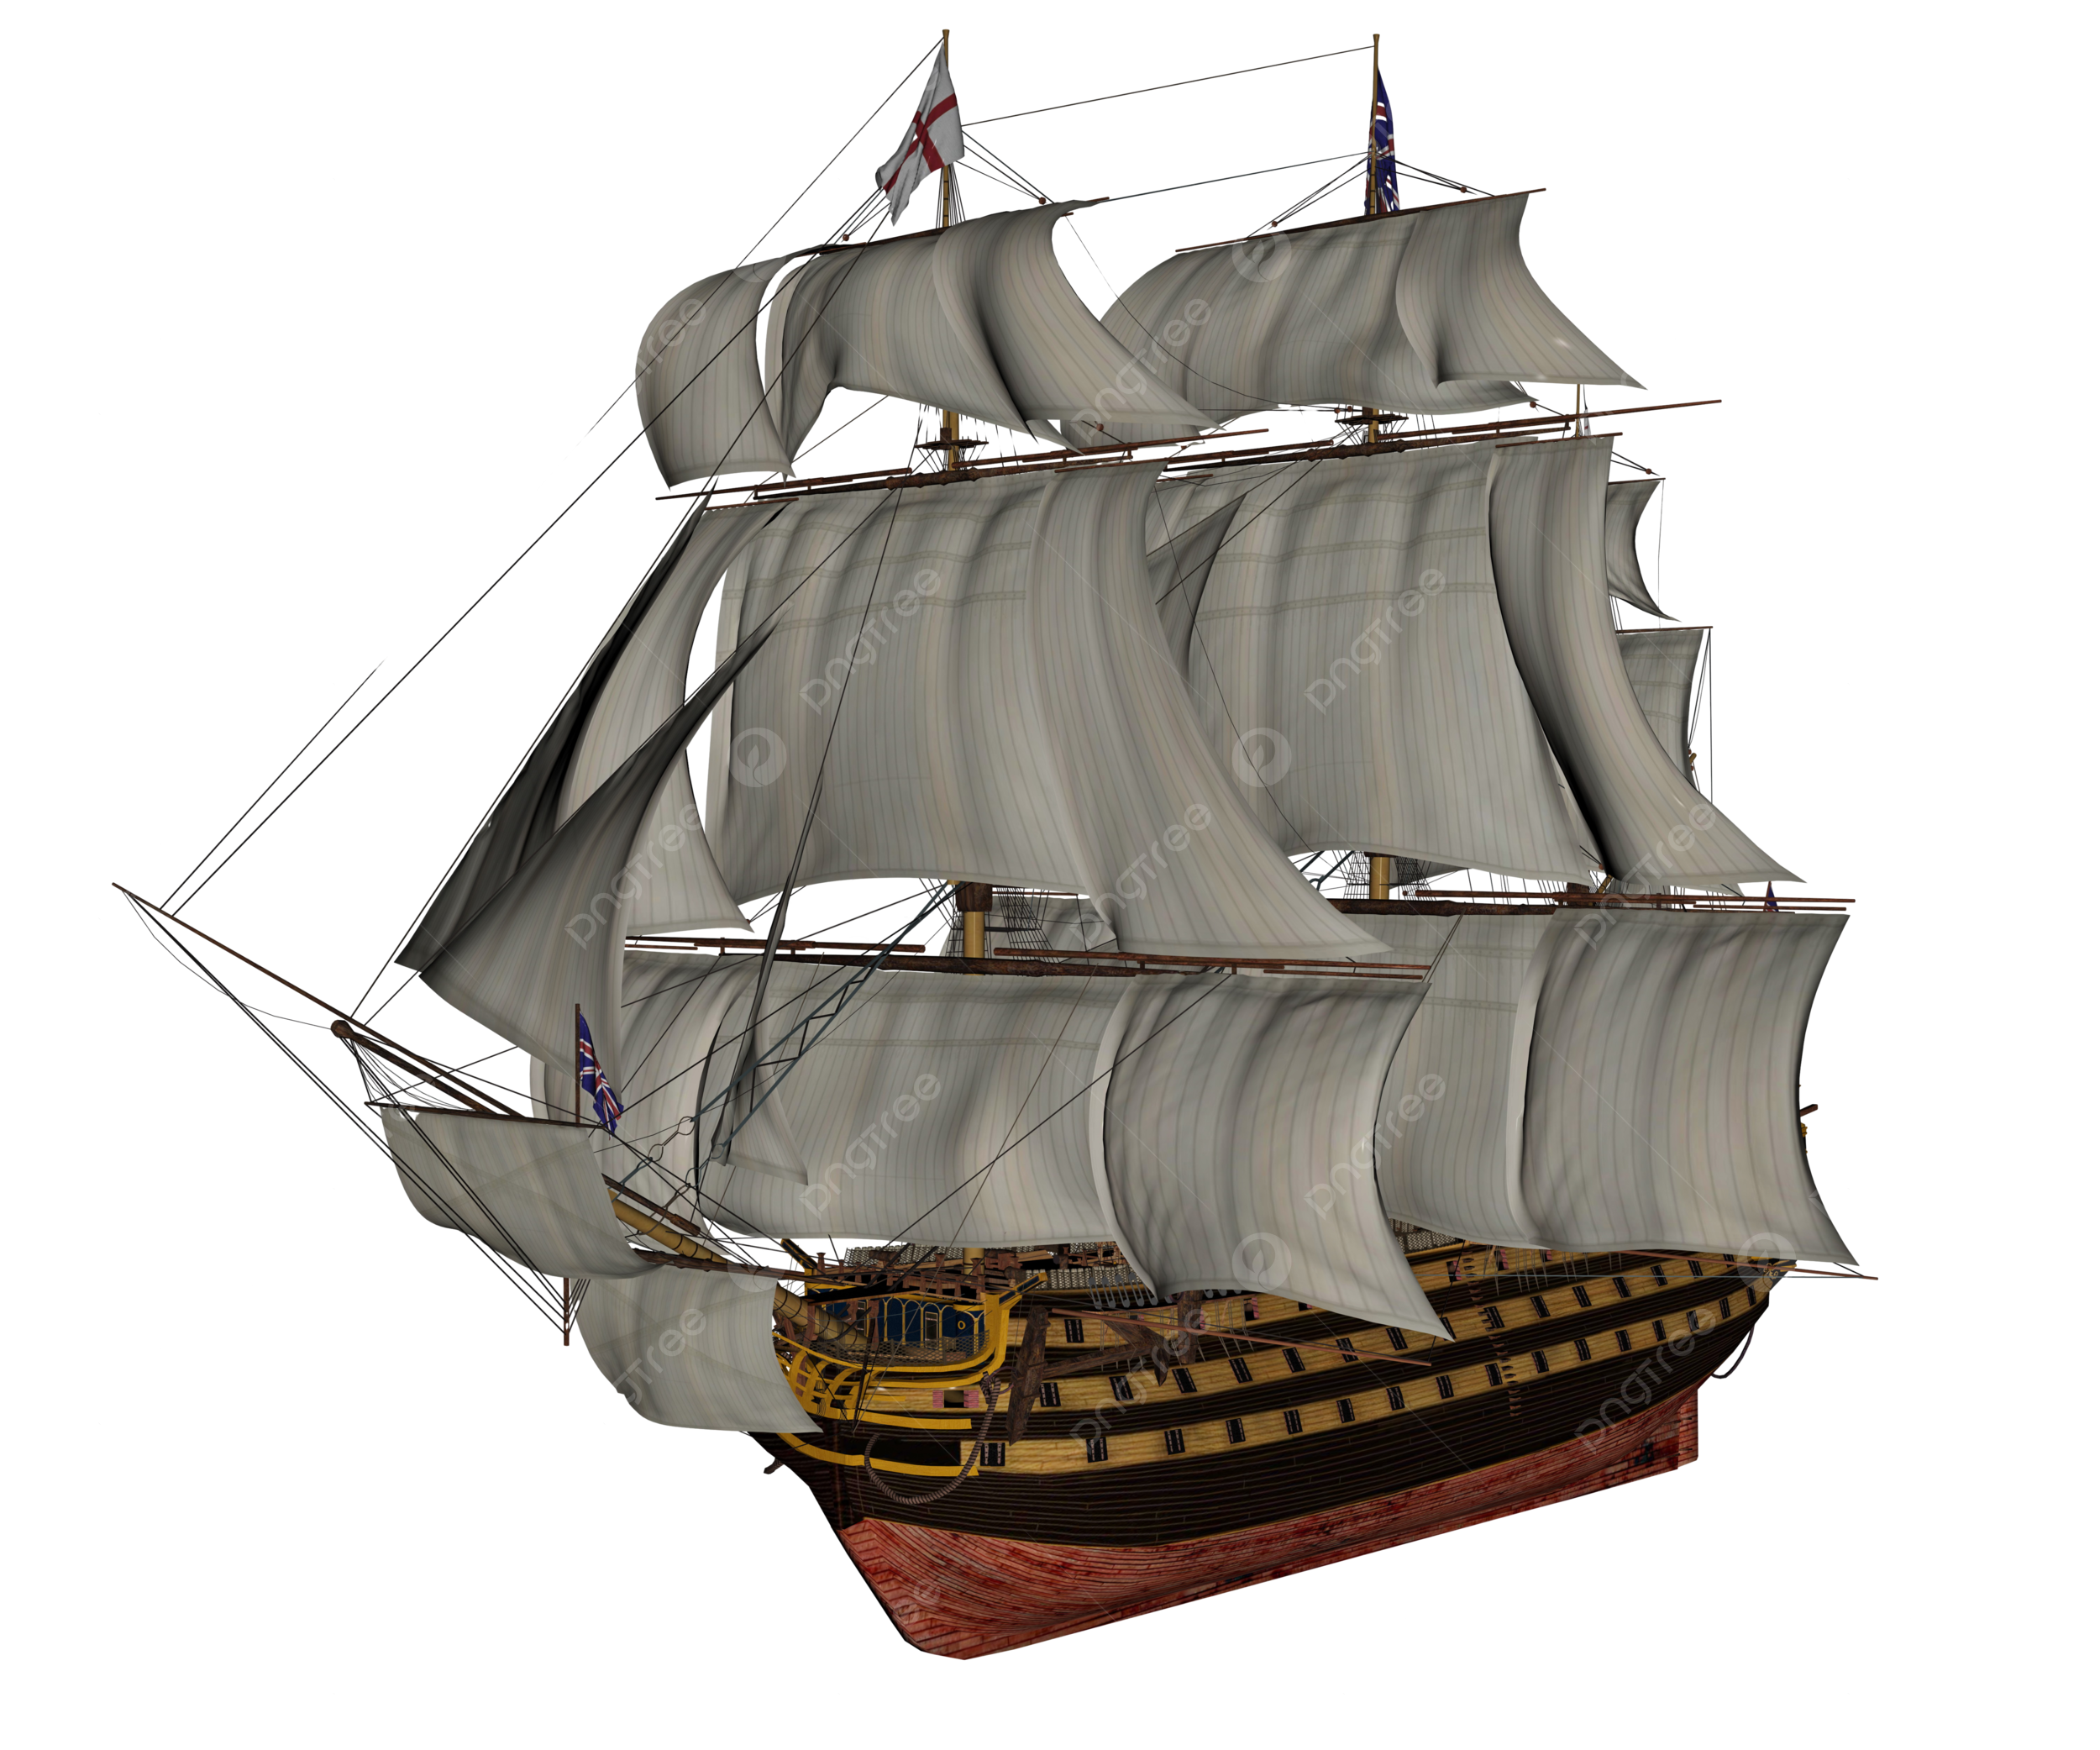
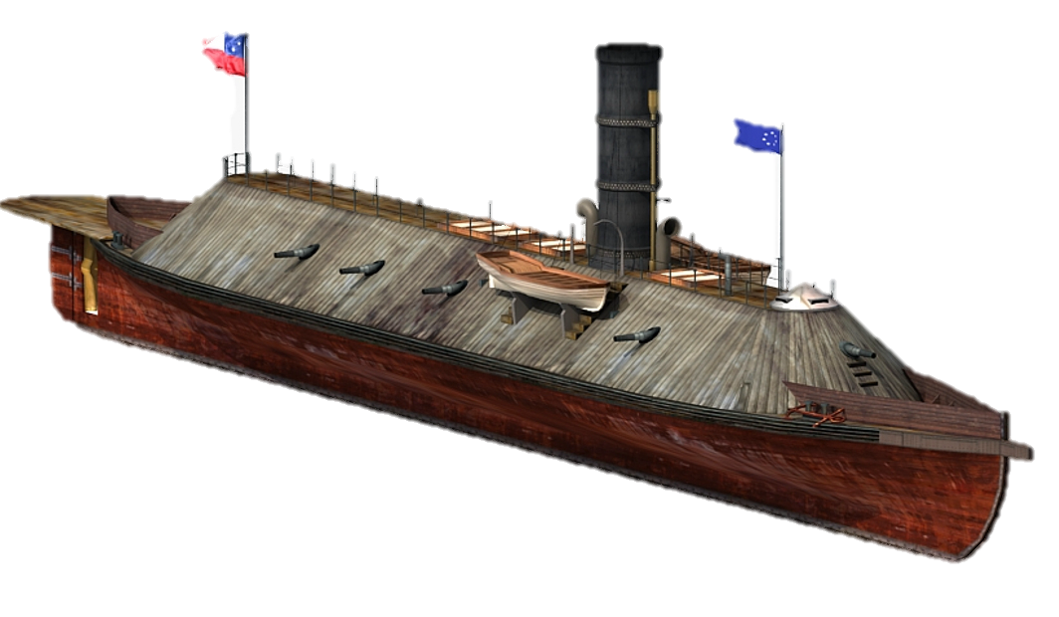
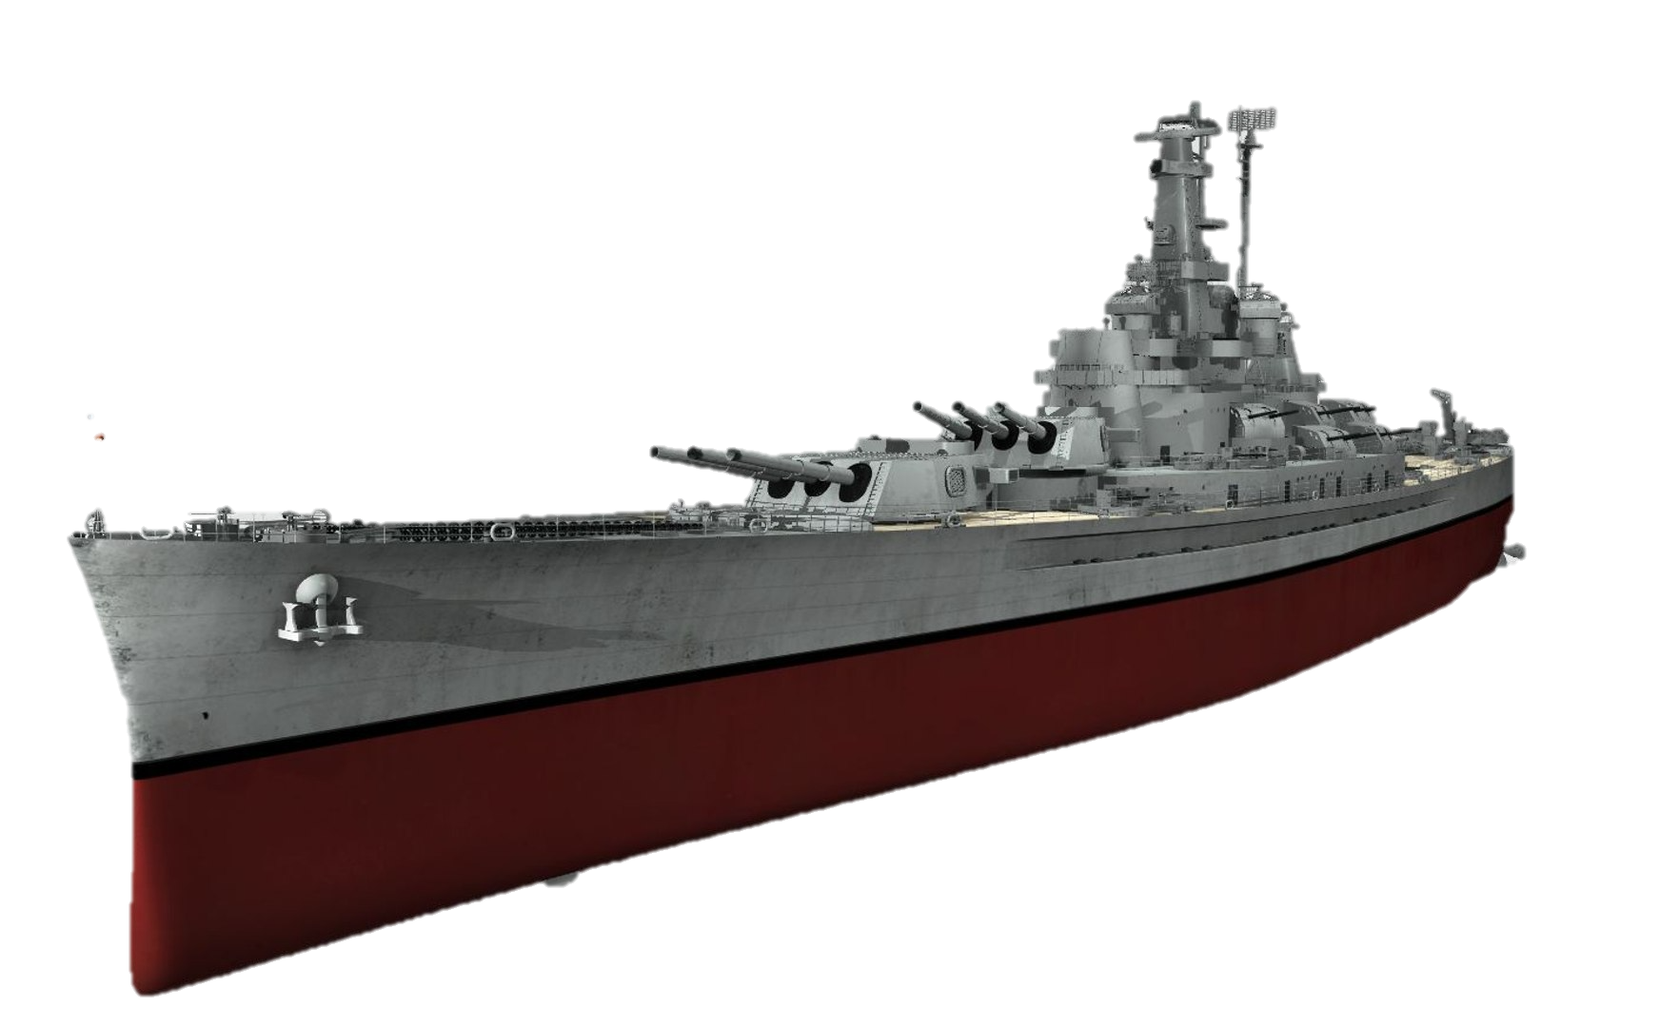
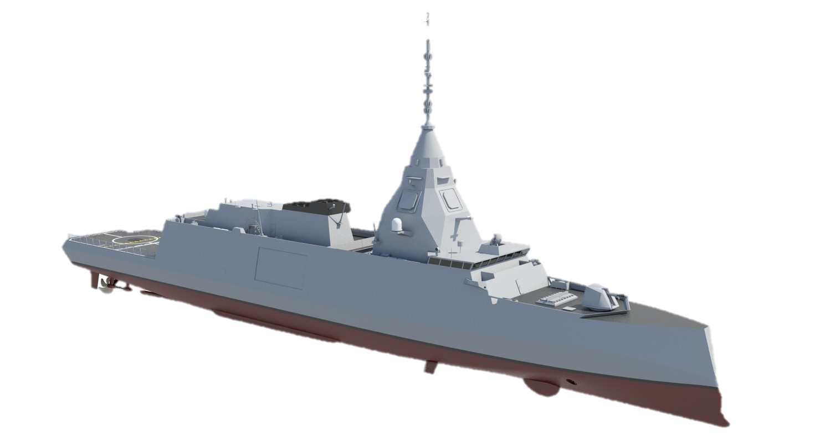
Broadside
Central Battery
Barbette & Turret
Modern design

Slide 26
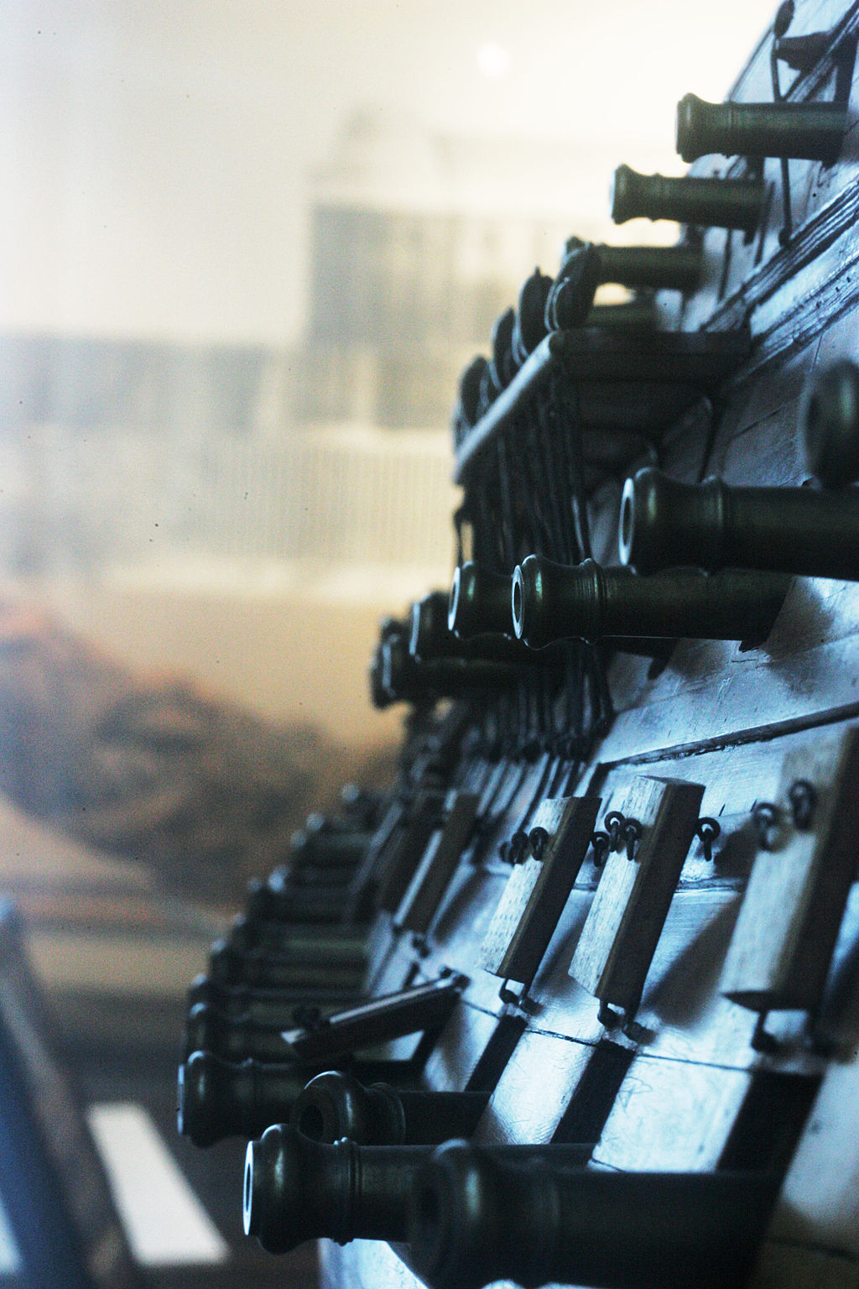
Εισαγωγή
ΠΒ και πλοίο
Το πρόβλημα της πυροβολικής
  Ικανότητα Αξιωματικού ΠΒ
  Time
  P_{hit}
Διεύθυνση βολής
  Central Fire Control
  Director
  Rangefinder
  Fire Control Computer
Modern Navy
A broadside is the side of a ship, or more specifically the battery of cannon on one side of a warship or their coordinated fire in naval warfare, or a measurement of a warship's maximum simultaneous firepower which can be delivered upon a single target (because this concentration is usually obtained by firing a broadside).
From the 16th century until the early decades of the steamship, vessels had rows of guns set in each side of the hull. Firing all guns on one side of the ship became known as a "broadside".
The cannon of 18th-century men of war were accurate only at short range, and their penetrating power mediocre, which meant that the thick hulls of wooden ships could only be pierced at short ranges. These wooden ships sailed closer and closer towards each other until cannon fire would be effective. Each tried to be the first to fire a broadside, often giving one party a decisive head start in the battle when it crippled the other ship.
Πηγή: Marsden, Peter, Sealed by Time: The Loss and Recovery of the Mary Rose. The Archaeology of the Mary Rose, Volume 1. The Mary Rose Trust, Portsmouth. 2003
Broadside of a French 74-gun ship of the line,φώτο διαθέσιμη στο: https://en.wikipedia.org/wiki/Broadside_(naval)#/media/File:Hull_model_by_Augustin_Pic_mp3h9729.jpg

Slide 27
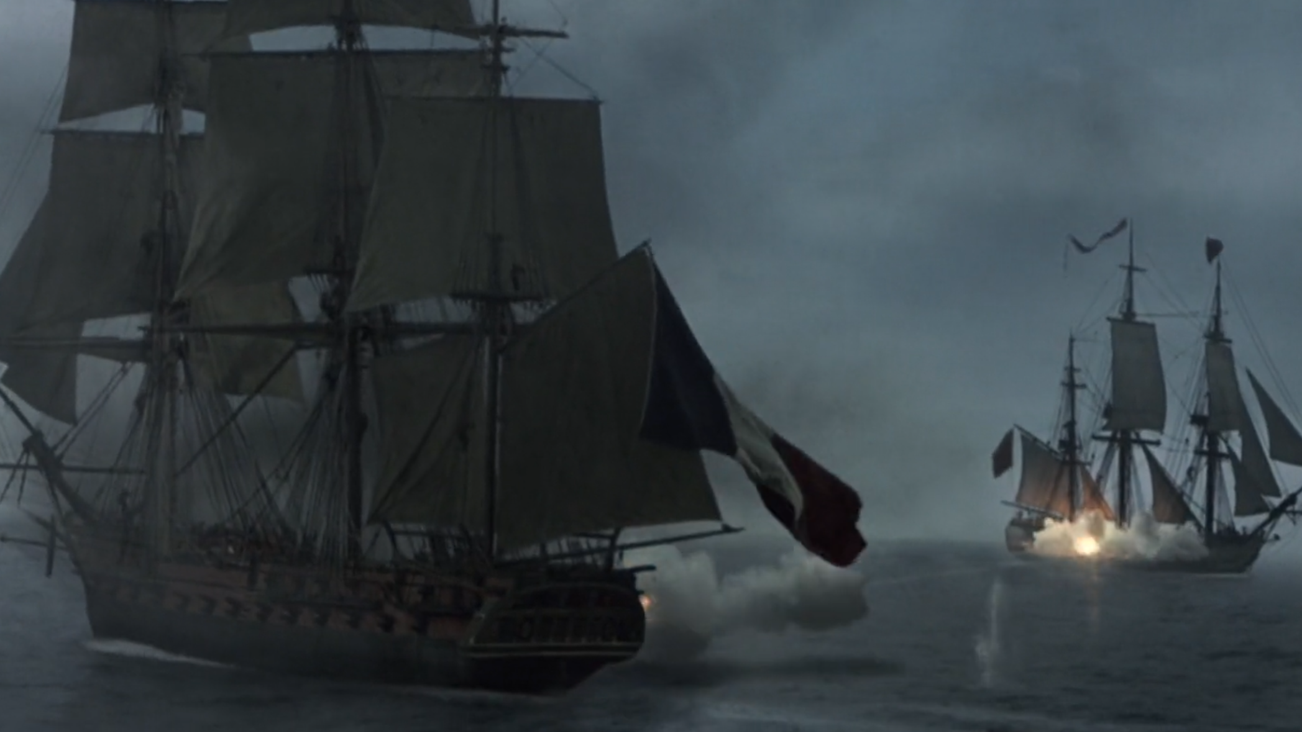

Slide 28
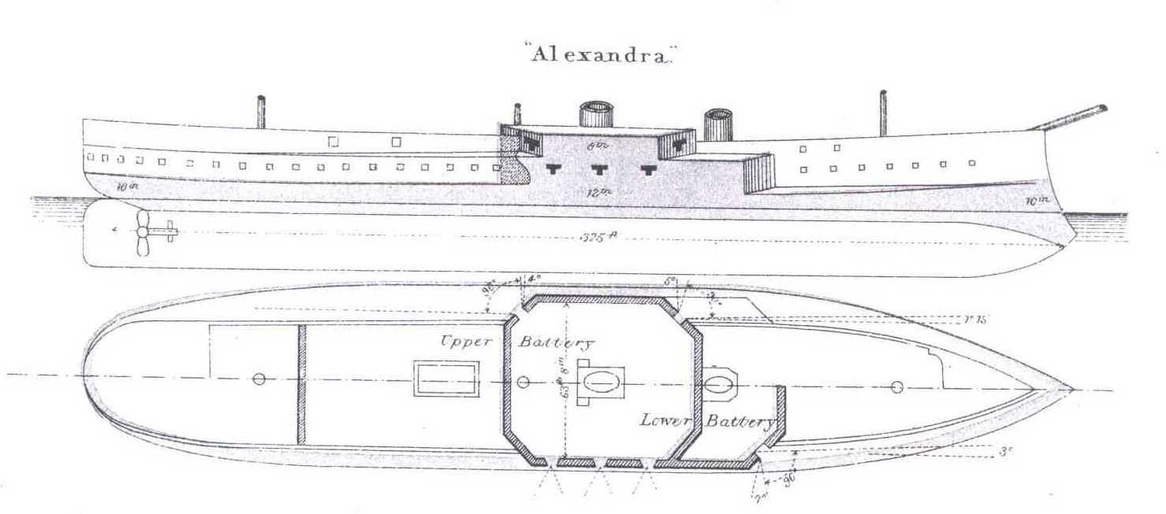
Central Battery
Εισαγωγή
ΠΒ και πλοίο
Το πρόβλημα της πυροβολικής
  Ικανότητα Αξιωματικού ΠΒ
  Time
  P_{hit}
Διεύθυνση βολής
  Central Fire Control
  Director
  Rangefinder
  Fire Control Computer
Modern Navy
The central battery ship, also known as a centre battery ship in the UK and as a casemate ship in European continental navies, was a development of the (high-freeboard) broadside ironclad of the 1860s, given a substantial boost due to the inspiration gained from the Battle of the Hampton Roads, the first battle between ironclads fought in 1862 during the American civil war.
The central battery ships had their main guns concentrated in the middle of the ship in an armoured citadel. The concentration of armament amidships meant the ship could be shorter and handier than a broadside type like previous warships. In this manner the design could maximize the thickness of armour in a limited area while still carrying a significant broadside. These ships meant the end of the armoured frigates with their full-length gun decks.
Ναυπηγικά σχέδια του HMS Alexandra, καθελκυσθέν το 1877. By F.K. Barnes (1828-1908) - Brassey's Naval Annual 1888, Public Domain, διαθέσιμο διαδικτυακά στη διεύθυνση: https://commons.wikimedia.org/w/index.php?curid=49777088

Slide 29
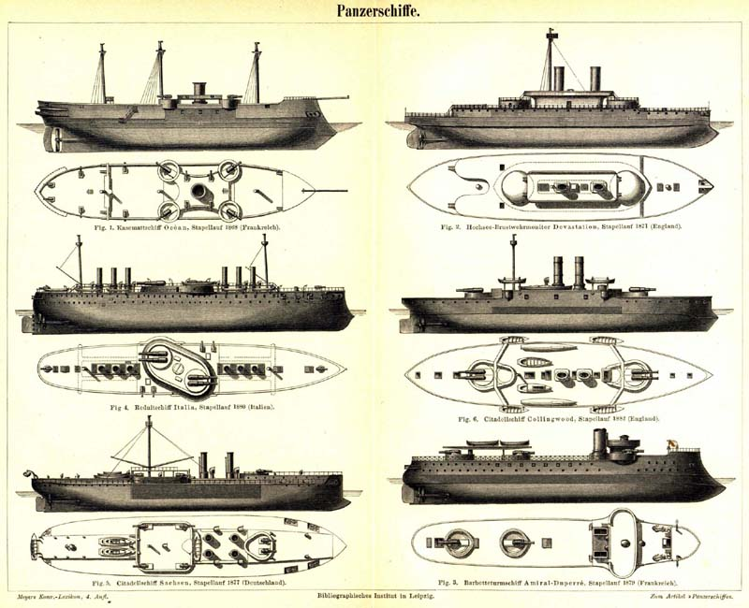
Εισαγωγή
ΠΒ και πλοίο
Το πρόβλημα της πυροβολικής
  Ικανότητα Αξιωματικού ΠΒ
  Time
  P_{hit}
Διεύθυνση βολής
  Central Fire Control
  Director
  Rangefinder
  Fire Control Computer
Modern Navy
Notes:
Γραφική απεικόνιση πολεμικών πλοίων πέριξ το 1880, ενδεικτική του πειραματισμού σχετικά με την τοποθέτηση του οπλισμού

Slide 30
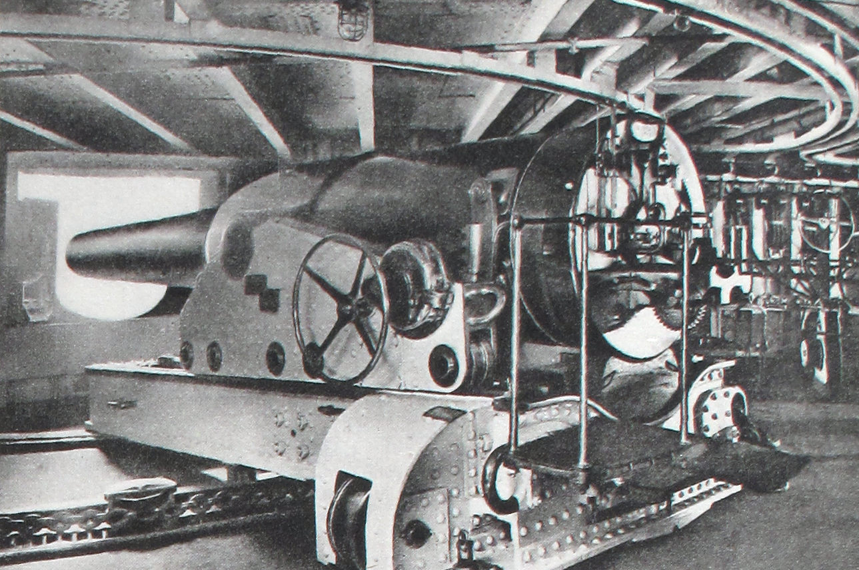
Εισαγωγή
ΠΒ και πλοίο
Το πρόβλημα της πυροβολικής
  Ικανότητα Αξιωματικού ΠΒ
  Time
  P_{hit}
Διεύθυνση βολής
  Central Fire Control
  Director
  Rangefinder
  Fire Control Computer
Modern Navy
Φωτό ΠΒ 24cm (1884) του Neurdein, από το Histoire de la Marine française illustrée, Larousse, 1934, Public Domain, διαθέσιμη διαδικτυακά στη διεύθυνση: https://commons.wikimedia.org/w/index.php?curid=7544629

Slide 31
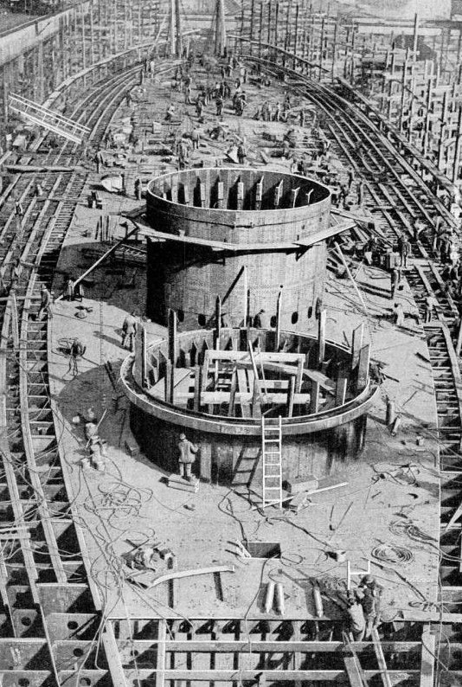
Barbette
Εισαγωγή
ΠΒ και πλοίο
Το πρόβλημα της πυροβολικής
  Ικανότητα Αξιωματικού ΠΒ
  Time
  P_{hit}
Διεύθυνση βολής
  Central Fire Control
  Director
  Rangefinder
  Fire Control Computer
Modern Navy
In naval warfare, a barbette is a protective circular armour support for a heavy gun turret. This evolved from earlier forms of gun protection that eventually led to the pre-dreadnaught . The name ultimately comes from fortification, as it originally meant a raised platform or mound, as in the French phrase en barbette, which refers to the practice of firing a cannon over a parapet rather than through an embrasure in a fortification’s casemate. The former gives better angles of fire but less protection than the latter. Barbettes were primarily used in coastal defences, but saw some use in a handful of warships, and some inland fortifications. The term is also used for certain aircraft gun mounts.
Shipboard barbettes were primarily used in armoured warships, starting in the 1860s during a period of intense experimentation with other mounting systems for heavy guns at sea. In these, gun barrels usually protruded over the barbette edge, so barbettes provided only partial protection, mainly for the ammo supply.
Alternatives included the heavily-armoured gun turret and an armoured, fixed central gun battery. By the late 1880s, all three systems were replaced with a hybrid barbette-turret system that combined the benefits of both types. The armoured vertical tube that supported the new gun mount was referred to as a barbette.
ΔΕ: φωτό από τη ναυπήγηση του USS Maryland το 1917, με εμφανή τα 2 barbettes, χωρίς τους πυργίσκους των ΠΒ (gun turrets), φωτό από International Film Service - Popular Science Magazine, April 1919, p. 37, διαθέσιμο διαδικτυακά στη διεύθυνση: https://en.wikipedia.org/wiki/Barbette#/media/File:USS_Maryland_BB-46_Laid_Down.jpg

Slide 32

Turret
Εισαγωγή
ΠΒ και πλοίο
Το πρόβλημα της πυροβολικής
  Ικανότητα Αξιωματικού ΠΒ
  Time
  P_{hit}
Διεύθυνση βολής
  Central Fire Control
  Director
  Rangefinder
  Fire Control Computer
Modern Navy
A gun turret (or simply turret) is a mounting platform from which weapons can be fired that affords protection, visibility and ability to turn and aim. A modern gun turret is generally a rotatable weapon mount that houses the crew or mechanism of a projectile-firing weapon and at the same time lets the weapon be aimed and fired in some degree of azimuth & elevation.
Rotating gun turrets protect the weapon and its crew as they rotate. When this meaning of the word "turret" started being used at the beginning of the 1860s, turrets were normally cylindrical.
Barbettes were an alternative to turrets; with a barbette the protection was fixed, and the weapon and crew were on a rotating platform inside the barbette. In the 1890s, armoured hoods (also known as "gun houses") were added to barbettes; these rotated with the platform (hence the term "hooded barbette"). By the early 20th century, these hoods were known as turrets. Modern warships have gun-mountings described as turrets, though the "protection" on them is limited to protection from the weather.
USS Monitor (1862) View on deck looking forward on the starboard side, while the ship was in the James River, Virginia, 9 July 1862, φωτό διαθέσιμη διαδικτυακά στη διεύθυνση https://en.wikipedia.org/wiki/Gun_turret#/media/File:USSMonitor1862.3.ws.jpg.

Slide 33

O πυργίσκος των τετράδυμων ΠΒ του HMS King George, By Tyne & Wear Archives & Museums –διαθέσιμη διαδικτυακά στη διεύθυνση https://www.flickr.com/photos/twm_news/26345255273/, No restrictions,

Slide 34

Εξέλιξη του ναυτικού πυροβόλου
Cannon
Dahlgren gun
5in
16in
Modern design

Slide 35


Slide 36

Η ομοχειρία πυροβολικού ενός Dahlgen Gun επί του Gunboat USS Mendota περί το 1864, φώτο αγνώστου φωτογράφου, διαθέσιμη διαδικτυακά στη διεύθυνση https://www.civilwarphotos.net/files/images/051.jpg

Slide 37

ΠΒ 5"/38 MK12 επί του USS The Sullivans (DD-537) United States Navy Fletcher-class Destroyer Buffalo New York America, φωτό διαθέσιμη διαδικτυακά στο: https://www.flickr.com/photos/davids_world_2011/28436089820

Slide 38

Τα ΠΡ ΠΒ του USS South Dakota (BB-57) US Navy - navsource.org, stated as USN photo, Public Domain, φώτο αγνώστου φωτογράφου, διαθέσιμη διαδικτυακά στη διεύθυνση https://commons.wikimedia.org/w/index.php?curid=4915613

Slide 39


Slide 40


Slide 41
Section II
Tο πρόβλημα της Πυροβολικής

Slide 42



Εισαγωγή
ΠΒ και πλοίο
Το πρόβλημα της πυροβολικής
  Ικανότητα Αξιωματικού ΠΒ
  Time
  P_{hit}
Διεύθυνση βολής
  Central Fire Control
  Director
  Rangefinder
  Fire Control Computer
Modern Navy
Το ζήτημα με το οποίο καταπιάνεται το πυροβολικό, είναι ο τρόπος (και χρόνος) επίτευξης πλήγματος στο στόχο. Πρακτικά, το παραπάνω ερώτημα μπορεί να διατυπωθεί στην κάτωθι υπεραπλουστευμένη μορφή:
Τι στροφή (φ_{train}) και ύψωση (φ_{elevation}) πρέπει να λάβει η κάνη ώστε το βλήμα μου να πετύχει το στόχο.
φ_{train}
φ_{elevation}
Rng
Brn_{rel}

Slide 43
Εισαγωγή
ΠΒ και πλοίο
Το πρόβλημα της πυροβολικής
  Ικανότητα Αξιωματικού ΠΒ
  Time
  P_{hit}
Διεύθυνση βολής
  Central Fire Control
  Director
  Rangefinder
  Fire Control Computer
Modern Navy
Το ζήτημα με το οποίο καταπιάνεται το πυροβολικό, είναι ο τρόπος (και χρόνος) επίτευξης πλήγματος στο στόχο. Πρακτικά, το παραπάνω ερώτημα μπορεί να διατυπωθεί στην κάτωθι υπεραπλουστευμένη μορφή:
Τι στροφή (φ_{train}) και ύψωση (φ_{elevation}) πρέπει να λάβει η κάνη ώστε το βλήμα μου να πετύχει το στόχο.
Μέλλουσα θέση στόχου
φ_{train}
φ_{elevation}
Rng
Brn_{rel}

Slide 44
Εισαγωγή
ΠΒ και πλοίο
Το πρόβλημα της πυροβολικής
  Ικανότητα Αξιωματικού ΠΒ
  Time
  P_{hit}
Διεύθυνση βολής
  Central Fire Control
  Director
  Rangefinder
  Fire Control Computer
Modern Navy
Απομακρυνόμενοι από την προηγούμενη υπεραπλούστευση, το πρόβλημα μπορεί να επαναδιατυπωθεί ως εξής:
Ποια είναι τα στοιχεία εισόδου του προβλήματος (γνωστά);
Ποια είναι τα στοιχεία εξόδου;
Τι στροφή (φ_{train}) και τι ύψωση (φ_{elevation}) πρέπει να λάβει η κάνη ώστε το βλήμα που θα εξέλθει από αυτό με ταχύτητα V_{o} να πέσει ΕΠΙ στόχου που (θα) βρίσκεται σε απόσταση R_{firing} XXXXyds και διόπτευση Αζλ XXXº.
φ_{train}
φ_{elevation}
Rng
Brn_{rel}

Slide 45
Εισαγωγή
ΠΒ και πλοίο
Το πρόβλημα της πυροβολικής
  Ικανότητα Αξιωματικού ΠΒ
  Time
  P_{hit}
Διεύθυνση βολής
  Central Fire Control
  Director
  Rangefinder
  Fire Control Computer
Modern Navy

Slide 46
Εισαγωγή
ΠΒ και πλοίο
Το πρόβλημα της πυροβολικής
  Ικανότητα Αξιωματικού ΠΒ
  Time
  P_{hit}
Διεύθυνση βολής
  Central Fire Control
  Director
  Rangefinder
  Fire Control Computer
Modern Navy
Naval gunnery is unlike shooting a bb gun at an arcade, where hit-after-hit can be achieved by a skilled shooter. Naval gunnery is more comparable to a boy standing by a lake who throws rocks at a distant turtle. The splash of the first rock is short and the boy throws harder. Soon, the boy "finds the range"; but even then, he cannot repeatedly hit the target. The arc of the throw and variations of wind frustrate absolute accuracy. The best he can achieve is to drop rocks in a cluster, about the turtle. After "the range is found", some statistical percentage will hit. Naval gunnery is much the same

Slide 47
Εισαγωγή
ΠΒ και πλοίο
Το πρόβλημα της πυροβολικής
  Ικανότητα Αξιωματικού ΠΒ
  Time
  P_{hit}
Διεύθυνση βολής
  Central Fire Control
  Director
  Rangefinder
  Fire Control Computer
Modern Navy
Η Ναυτική Πυροβολική διαφέρει πολύ από τις βολές ενός αεροβόλου σε λούνα παρκ, όπου ένας ικανός σκοπευτής μπορεί να πετύχει συνεχόμενα το στόχο. Η πλέον δόκιμη παρομοίωση είναι αυτή ενός παιδιού που πετά βοτσαλάκια σε μια λίμνη προσπαθώντας να πετύχει ένα μακρινό ξύλο που επιπλέει. Το πρώτο βότσαλο δε φτάνει το ξύλο και το παιδί εκτοξεύει διαδοχικά κι άλλα βότσαλα μέχρι να βρει την κατάλληλη δύναμη με την οποία πρέπει να τα εκτοξεύσει ώστε να πετύχει τη σωστή απόσταση. Ακόμη, όμως, κι όταν βρει την κατάλληλη δύναμη, δε θα μπορέσει να πετύχει συνεχόμενα το ξύλο, καθώς η τροχιά της κάθε βολής του επηρεάζεται από μικρο-διαφοροποιήσεις στον άνεμο, οι οποίες επηρεάζουν την αποτελεσματικότητα των ρίψεών του. Το καλύτερο που μπορεί να κάνει είναι να σημειώσει μια αποδεκτή συγκέντρωση πτώσεων (cluster) πέριξ του ξύλου. Αφού αντιληφθεί με πόση δύναμη πρέπει να εκτοξεύει τα βοτσαλάκια για την εν λόγω απόσταση, στατιστικά ένα ποσοστό αυτών θα πέσει πάνω στο ξύλο.

Slide 48
Εισαγωγή
ΠΒ και πλοίο
Το πρόβλημα της πυροβολικής
  Ικανότητα Αξιωματικού ΠΒ
  Time
  P_{hit}
Διεύθυνση βολής
  Central Fire Control
  Director
  Rangefinder
  Fire Control Computer
Modern Navy
For boy and naval gunnery alike, two parameters describe capability:
The time required to "find the range" (i.e. throws before "clustering" about target)
The percentage of hits (P_{hit}) achieved after "the range is found."

Slide 49
Εισαγωγή
ΠΒ και πλοίο
Το πρόβλημα της πυροβολικής
  Ικανότητα Αξιωματικού ΠΒ
  Time
  P_{hit}
Διεύθυνση βολής
  Central Fire Control
  Director
  Rangefinder
  Fire Control Computer
Modern Navy
Όπως και στην περίπτωση του παιδιού που πετά βότσαλα στη λίμνη, στο ναυτικό πυροβολικό δυο είναι οι παράμετροι που ορίζουν την οικεία ικανότητα:
Ο χρόνος που απαιτείται για να βρουν την σωστή απόσταση (R_{firing}) (δηλ για να προβούν στις απαιτούμενες διορθώσεις ADD-DROP προτού εκκινήσουν τις βολές καταστροφής)*
Η τελική αποτελεσματικότητα (P_{hit}) αφού βρουν την σωστή απόσταση (ήτοι το ποσοστό των βολών που τελικά πίπτουν επί του στόχου)

Slide 50


Naval Rangefinder
Εισαγωγή
ΠΒ και πλοίο
Το πρόβλημα της πυροβολικής
  Ικανότητα Αξιωματικού ΠΒ
  Time
  P_{hit}
Διεύθυνση βολής
  Central Fire Control
  Director
  Rangefinder
  Fire Control Computer
Modern Navy

Slide 51


Naval Rangefinder
Εισαγωγή
ΠΒ και πλοίο
Το πρόβλημα της πυροβολικής
  Ικανότητα Αξιωματικού ΠΒ
  Time
  P_{hit}
Διεύθυνση βολής
  Central Fire Control
  Director
  Rangefinder
  Fire Control Computer
Modern Navy
Eyepiece image of a naval rangefinder, showing the displaced image when not yet adjusted for range

Slide 52

Εισαγωγή
ΠΒ και πλοίο
Το πρόβλημα της πυροβολικής
  Ικανότητα Αξιωματικού ΠΒ
  Time
  P_{hit}
Διεύθυνση βολής
  Central Fire Control
  Director
  Rangefinder
  Fire Control Computer
Modern Navy
150
Range
100
50
LOF
R_{effective}
Deflection

Slide 53

Εισαγωγή
ΠΒ και πλοίο
Το πρόβλημα της πυροβολικής
  Ικανότητα Αξιωματικού ΠΒ
  Time
  P_{hit}
Διεύθυνση βολής
  Central Fire Control
  Director
  Rangefinder
  Fire Control Computer
Modern Navy
The AH-64's standard of performance for aerial gunnery is to achieve at least 1 hit for every 30 shots fired at a wheeled vehicle at a range of 800–1,200 m
Extract from FM 1-140 Helicopter Gunnery, Department of the Army, Washington DC, March 1996

Slide 54

Εισαγωγή
ΠΒ και πλοίο
Το πρόβλημα της πυροβολικής
  Ικανότητα Αξιωματικού ΠΒ
  Time
  P_{hit}
Διεύθυνση βολής
  Central Fire Control
  Director
  Rangefinder
  Fire Control Computer
Modern Navy
Εισαγωγή του κλείστρου
«By 1890, technically advanced navies (France, US, Germany, UK, Russia, Austria & Japan) employed high velocity, breach-loading guns»
Quick Firing Guns vs Big Guns
“The inability to quantify the benefits of small, medium or large guns resulted in battleships of mixed battery ”

Slide 55

Section III
Διεύθυνση βολής

Slide 56

Splash Pattern size
Εισαγωγή
ΠΒ και πλοίο
Το πρόβλημα της πυροβολικής
  Ικανότητα Αξιωματικού ΠΒ
  Time
  P_{hit}
Διεύθυνση βολής
  Central Fire Control
  Director
  Rangefinder
  Fire Control Computer
Modern Navy
50
100
150
το περίγραμμα των πτώσεων των ομοβροντιών (ή του ΤΣΠ) στο θαλάσσιο ύδωρ

Slide 57
Splash pattern size to number of guns
Εισαγωγή
ΠΒ και πλοίο
Το πρόβλημα της πυροβολικής
  Ικανότητα Αξιωματικού ΠΒ
  Time
  P_{hit}
Διεύθυνση βολής
  Central Fire Control
  Director
  Rangefinder
  Fire Control Computer
Modern Navy

Slide 58
Salvo by salvo analysis
Εισαγωγή
ΠΒ και πλοίο
Το πρόβλημα της πυροβολικής
  Ικανότητα Αξιωματικού ΠΒ
  Time
  P_{hit}
Διεύθυνση βολής
  Central Fire Control
  Director
  Rangefinder
  Fire Control Computer
Modern Navy
50
100
150

Slide 59
Εισαγωγή
ΠΒ και πλοίο
Το πρόβλημα της πυροβολικής
  Ικανότητα Αξιωματικού ΠΒ
  Time
  P_{hit}
Διεύθυνση βολής
  Central Fire Control
  Director
  Rangefinder
  Fire Control Computer
Modern Navy
Salvo by salvo analysis
50
100
150

Slide 60

Invention of central fire control
The four Orion Class battleships in line ahead formation, after 1915. The gunnery director barely visible beneath the spotting top; Photo from the collections of the Imperial War Museums, available at: https://www.iwm.org.uk/collections/item/object/205188072

Slide 61

Fire Control Computer
Ford Mk 1 Ballistic Computer, ο πρώτος rangekeeper που ονομάστηκε υπολογιστήρας( σσ. υπολογιστής) . Φωτό από το US National Archives με photo ID 80-G-367549

Slide 62

Fire Control Computer- FCC
Εισαγωγή
ΠΒ και πλοίο
Το πρόβλημα της πυροβολικής
  Ικανότητα Αξιωματικού ΠΒ
  Time
  P_{hit}
Διεύθυνση βολής
  Central Fire Control
  Director
  Rangefinder
  Fire Control Computer
Modern Navy
O FCC συνδέει τους πύργους των ΠΒ (gun turrets) με τον κατευθυντήρα (director tower) όπου ήταν εγκατεστημένο το αποστασιόμετρο-rangefinder) και τον αναλογικό υπολογιστήρα στο ΚΠΜ.
Το προσωπικό του κατευθυντήρα έστρεφε δυο τηλεσκόπια προς το στόχο; ένα για ύψωση κι ένα για διόπτευση.
Το αποστασιόμετρο ήταν εγκατεστημένο σε διαφορετική θέση και υπολόγιζε την απόσταση του στόχου.
Οι μετρήσεις R_{firing}-A_{ζλ}- μετατρέπονταν από από το FCC σε γωνίες ύψωσης και στροφής προς τα ΠΒ.
Στους πύργους των ΠΒ (turrets), οι ομοχειρίες ρύθμιζαν την ύψωση και στροφή των ΠΒ τους στην ένδειξη που μετέδιδε το Fire Control table. Όταν τα ΠΒ λάμβαναν τις ορθές θέσεις, πυροδοτούνταν κεντρικά.

Slide 63

Ο Κατευθυντήρας- Director
Εισαγωγή
ΠΒ και πλοίο
Το πρόβλημα της πυροβολικής
  Ικανότητα Αξιωματικού ΠΒ
  Time
  P_{hit}
Διεύθυνση βολής
  Central Fire Control
  Director
  Rangefinder
  Fire Control Computer
Modern Navy
Πυροβολητής επανδρώνει το Mk115 Sea Sparrow Fire Control System Director του USS Eisenhower (CVN 69)

Slide 64

Ο Κατευθυντήρας- Director
Εισαγωγή
ΠΒ και πλοίο
Το πρόβλημα της πυροβολικής
  Ικανότητα Αξιωματικού ΠΒ
  Time
  P_{hit}
Διεύθυνση βολής
  Central Fire Control
  Director
  Rangefinder
  Fire Control Computer
Modern Navy
Οπτικός κατευθυντήρας του HMS Cardiff (φρεγάτα Type 42) του Βρετανικού Βασιλικού Ναυτικού

Slide 65


Σύγχρονοι FCC;

Slide 66



Εισαγωγή
ΠΒ και πλοίο
Το πρόβλημα της πυροβολικής
  Ικανότητα Αξιωματικού ΠΒ
  Time
  P_{hit}
Διεύθυνση βολής
  Central Fire Control
  Director
  Rangefinder
Modern Navy
AN/SPS-49 AIR RADAR
SMART MK-2 AIR RADAR
DA-08 AIR RADAR
AN/SLQ-32 ESM
TMK FIRE CONTROL RADAR
STIR FIRE CONTROL RADAR
MK-92 STIR FIRE CONTROL RADAR
AN/SPG-62 FIRE CONTROL RADAR
AN/SPY-1D ARRAY RADAR
CAS RADAR RADOM
STING EO FIRE CONTROL RADAR
LIROD
MiRADOR

Slide 67


Slide 68


Slide 69


Slide 70

Εισαγωγή
ΠΒ και πλοίο
Το πρόβλημα της πυροβολικής
  Ικανότητα Αξιωματικού ΠΒ
  Time
  P_{hit}
Διεύθυνση βολής
  Central Fire Control
  Director
  Rangefinder
Modern Navy

Slide 71


